Slide 1
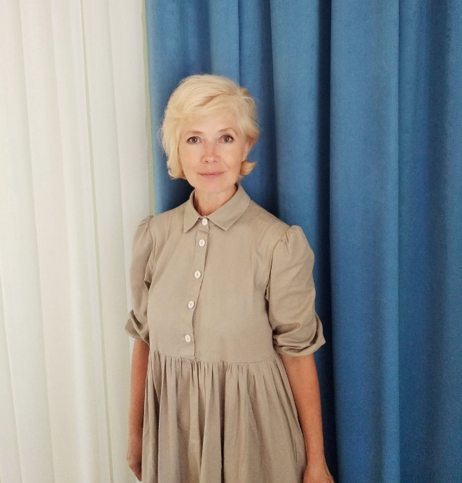
ПОРТФОЛИО
Савельевой Зои Петровны
музыкального руководителя МДОУ « Детский сад №93» г.о.Саранск
Дата рождения: 28.09.1966г.
Профессиональное образование: средне-специальное Музыкальное училище им. Л, П, Кирюкова 1985г. по специальности: преподаватель ДМШ по классу баяна
Номер диплома: ЗТ №644449
Стаж педагогической работы (по специальности): 37 лет
Общий трудовой стаж: 37 лет
Наличие квалификационной категории: высшая Приказ №879 от 30.10.17г.
Звание: «Почётный работник общего образования Российской Федерации»,№96533 Приказ Минобрнауки России от 13 апреля 2005г. №232/к-н .
Сайт https://ds93sar.schoolrm.ru/
e-mail :ds.sar.93@emordovia.ru

Slide 2
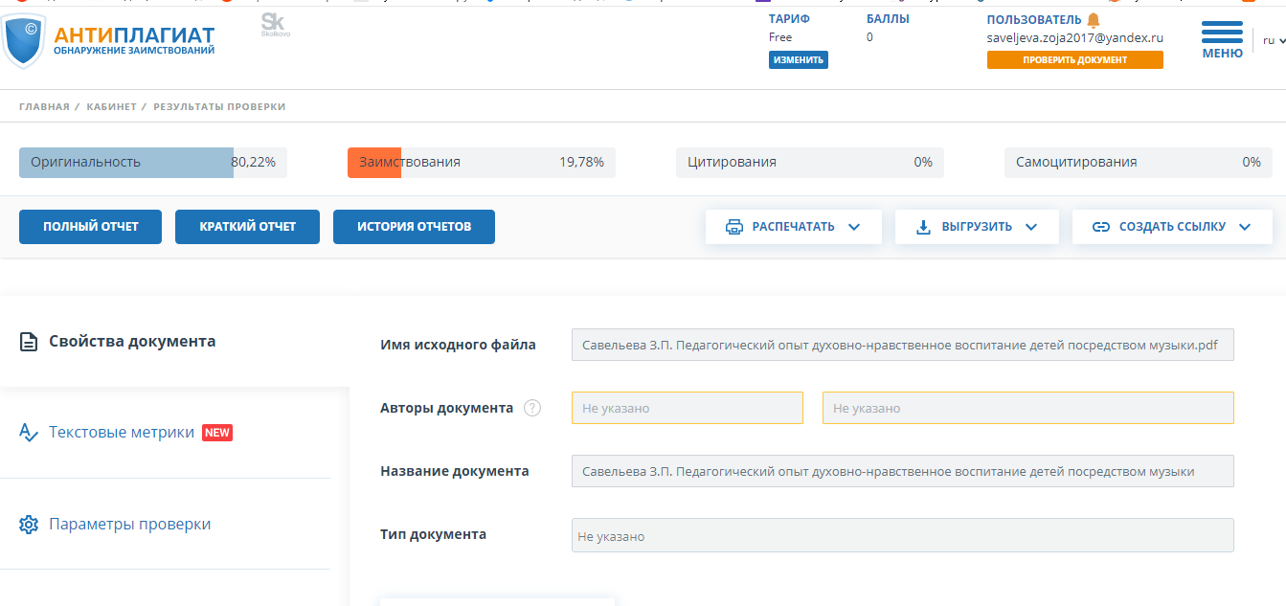
Описание педагогического опыта
https://ds93sar.schoolrm.ru/sveden/employees/10035/472490/

Slide 3
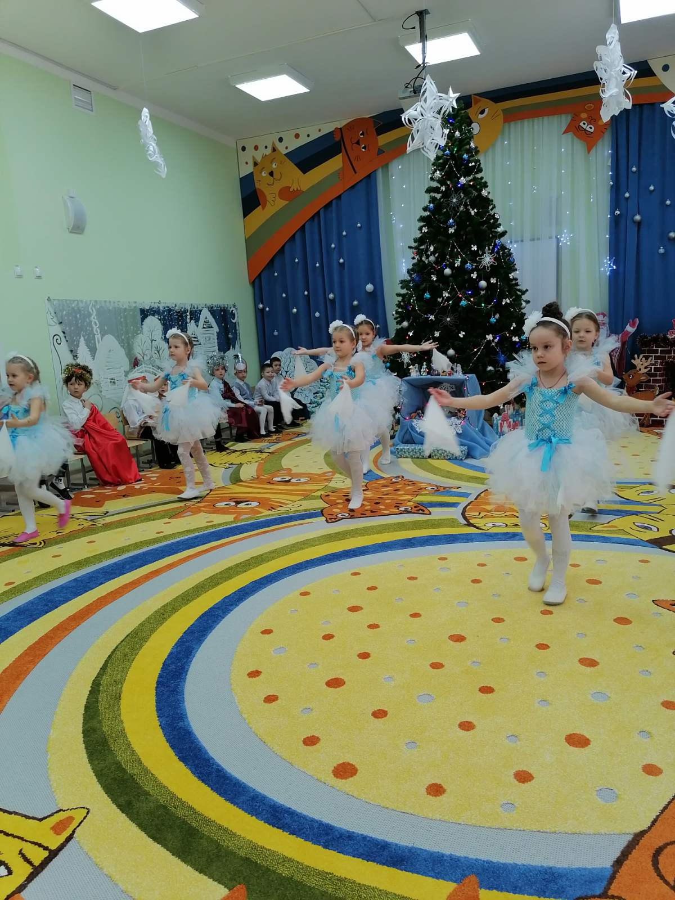
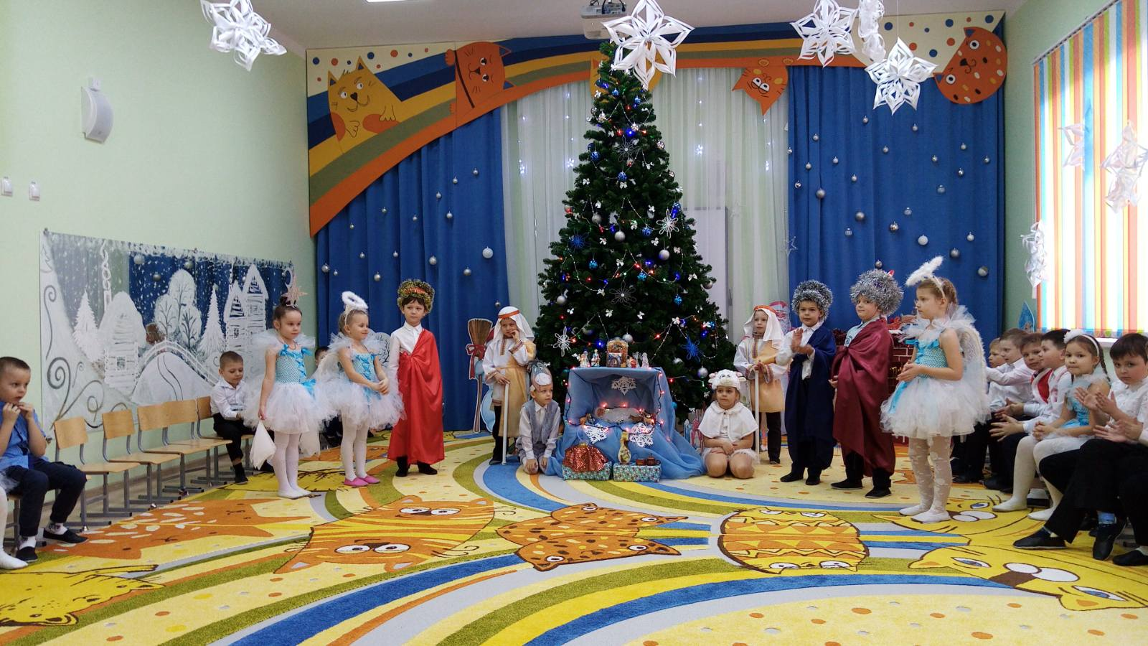
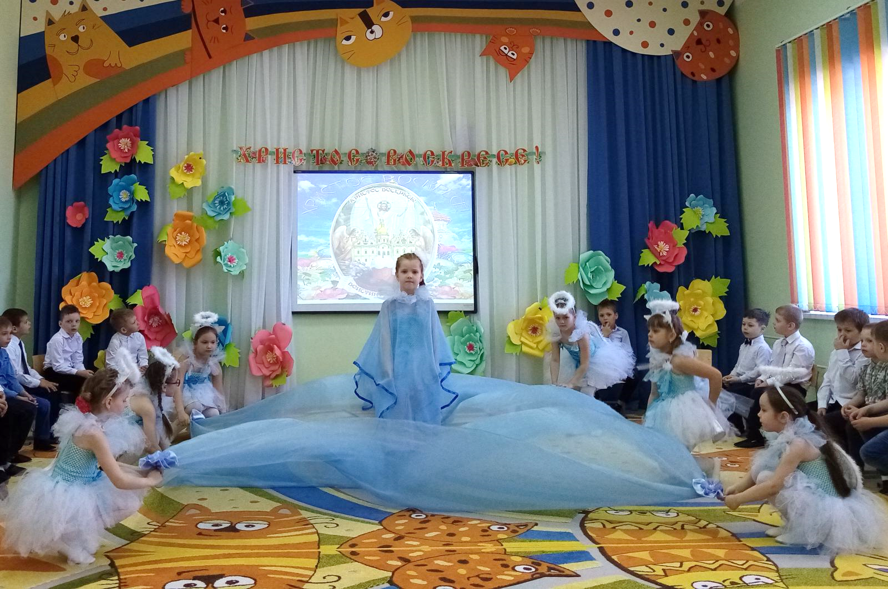
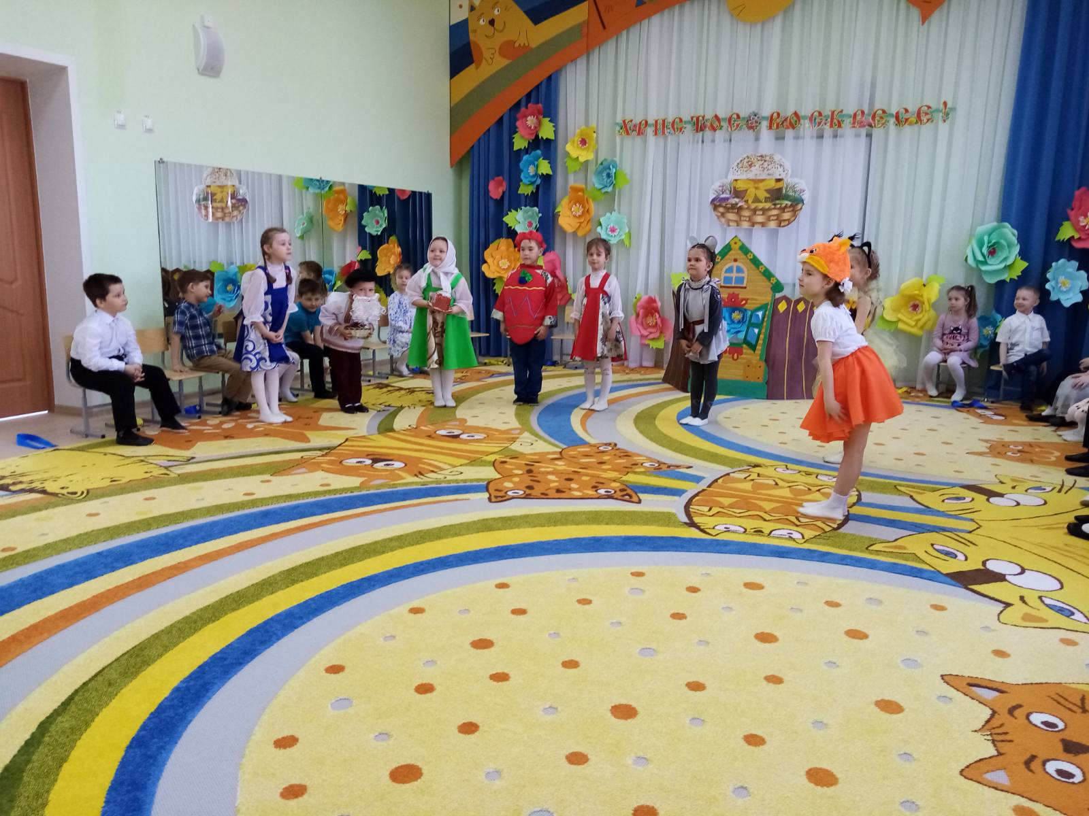
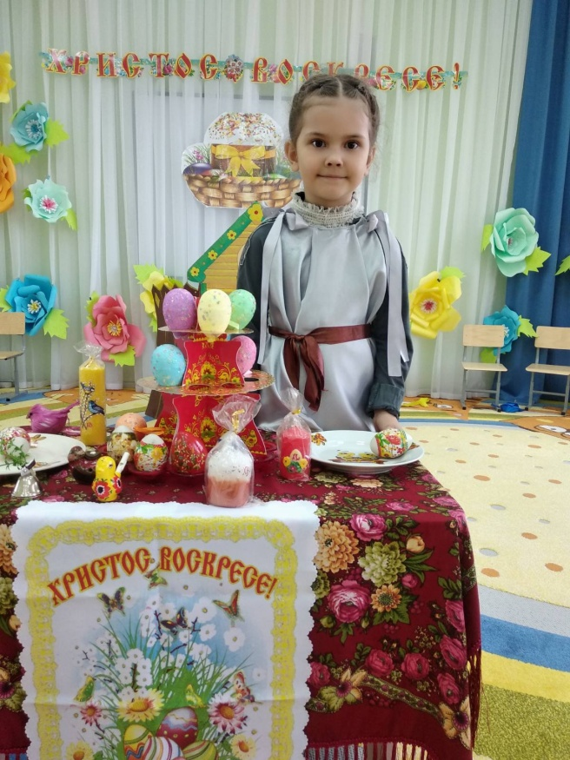
Описание педагогического опыта

Slide 4
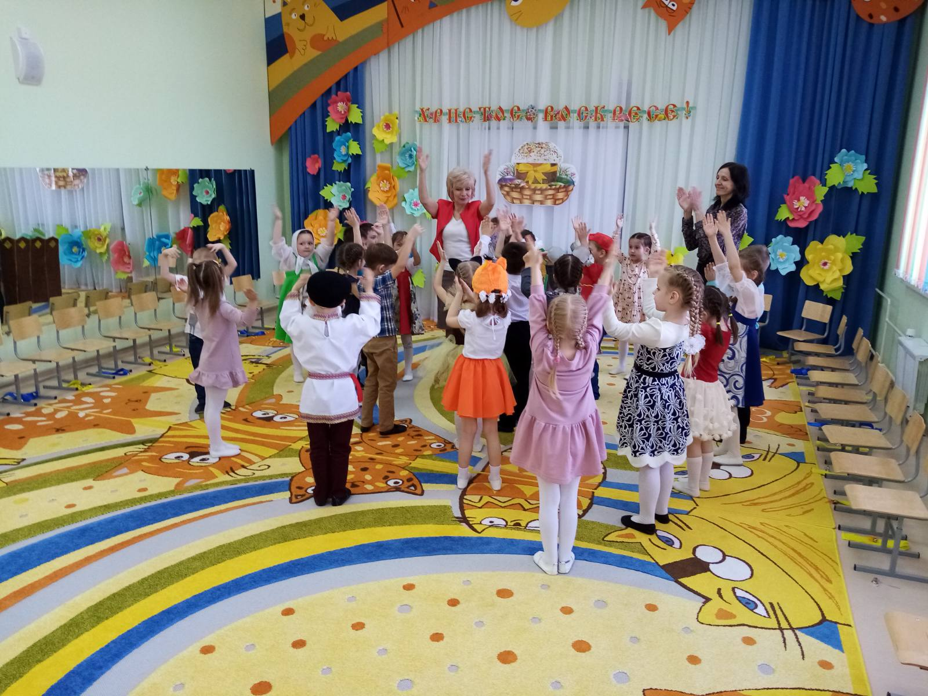
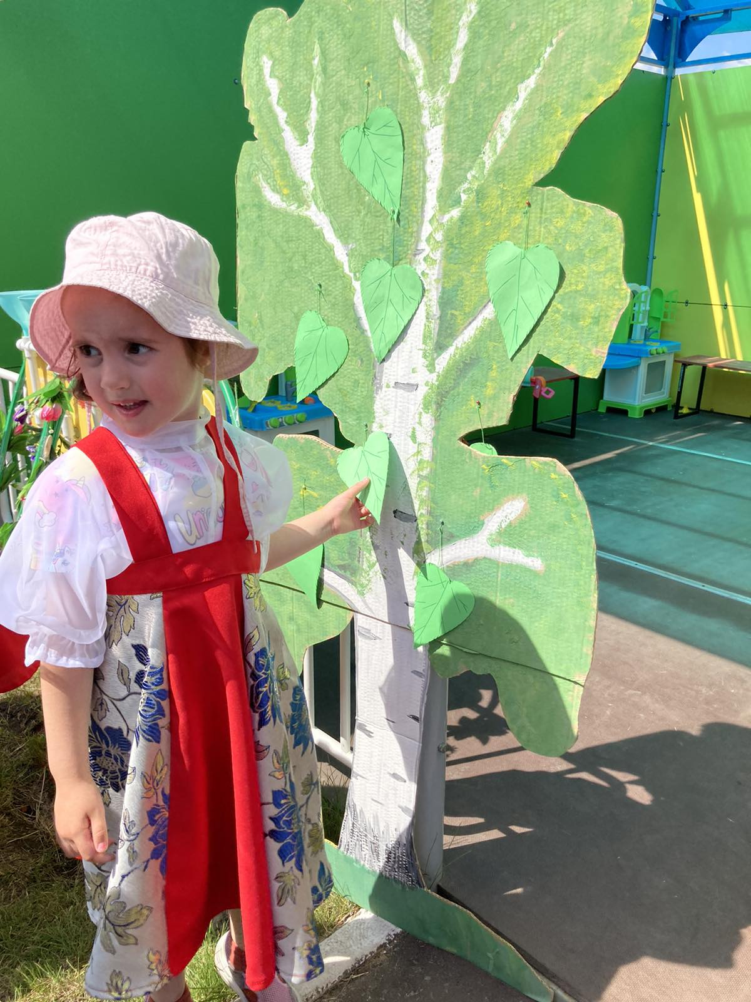
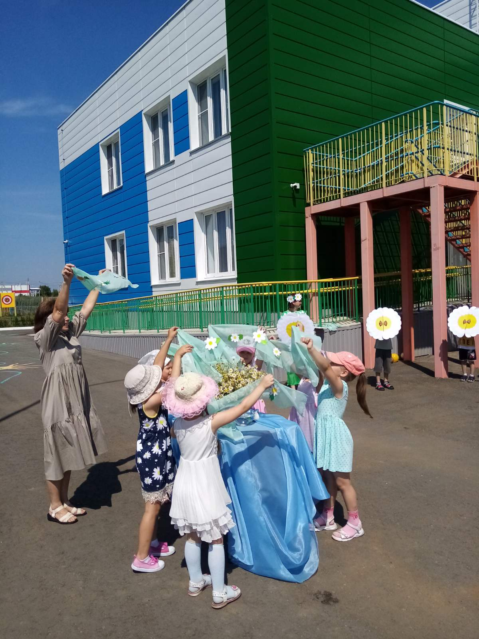
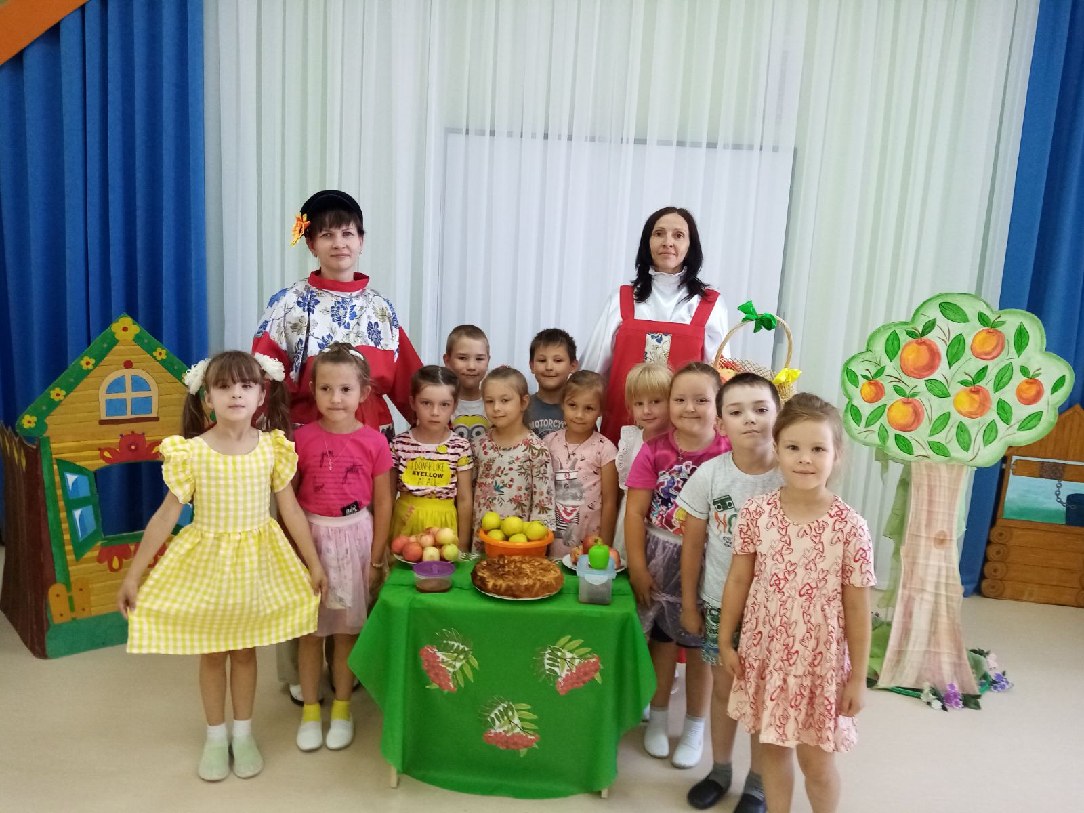
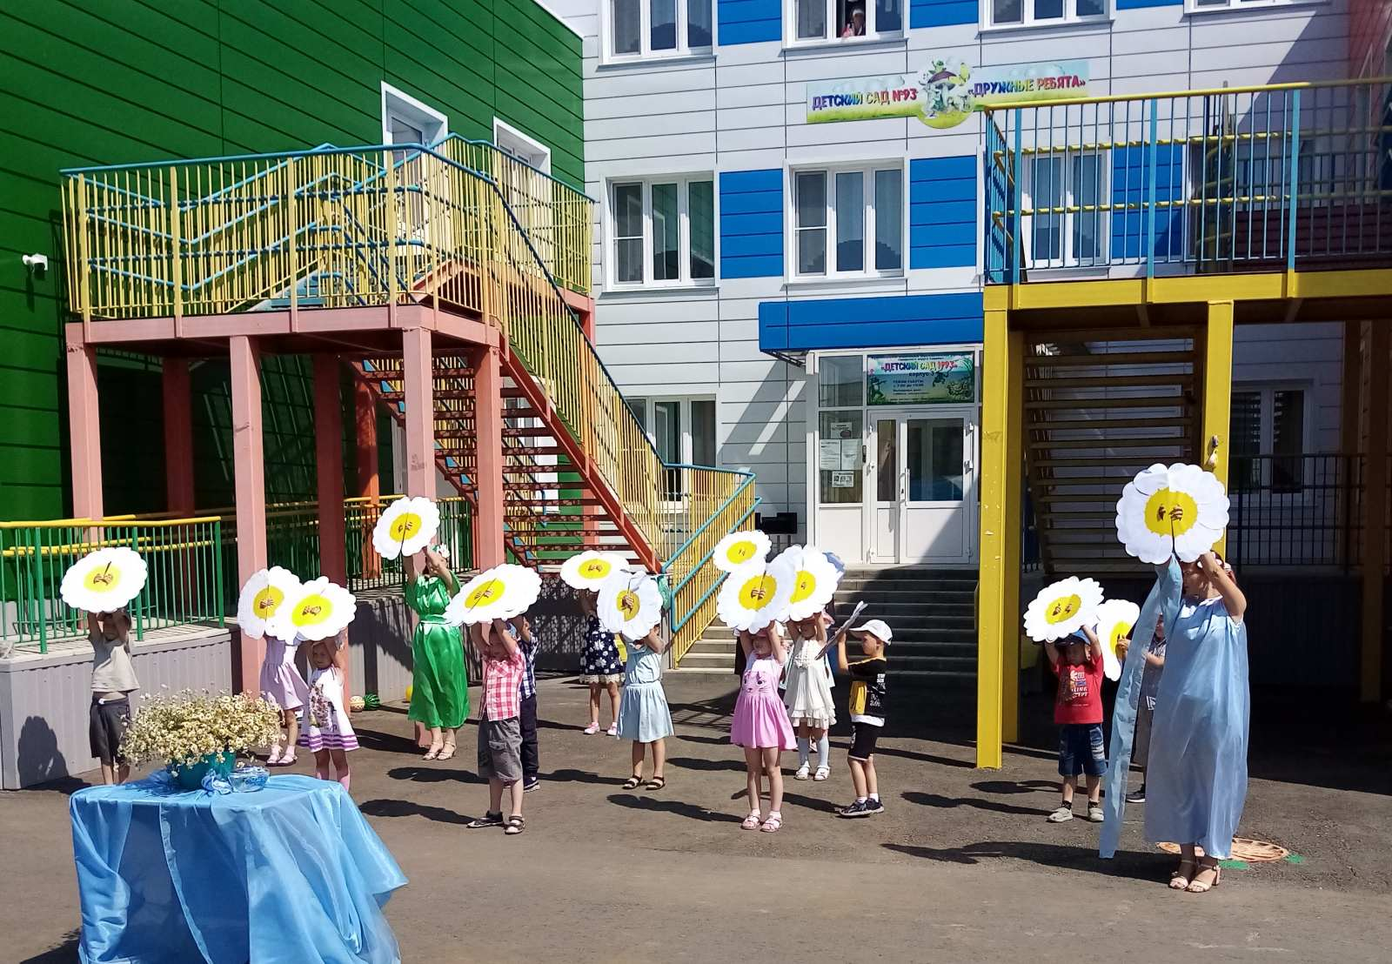

Slide 5
1. НАЛИЧИЕ АВТОРСКИХ ПРОГРАММ, МЕТОДИЧЕСКИХ ПОСОБИЙ
Муниципальный уровень:
Республиканский уровень: V
Российский уровень:
Международный уровень:

Slide 6
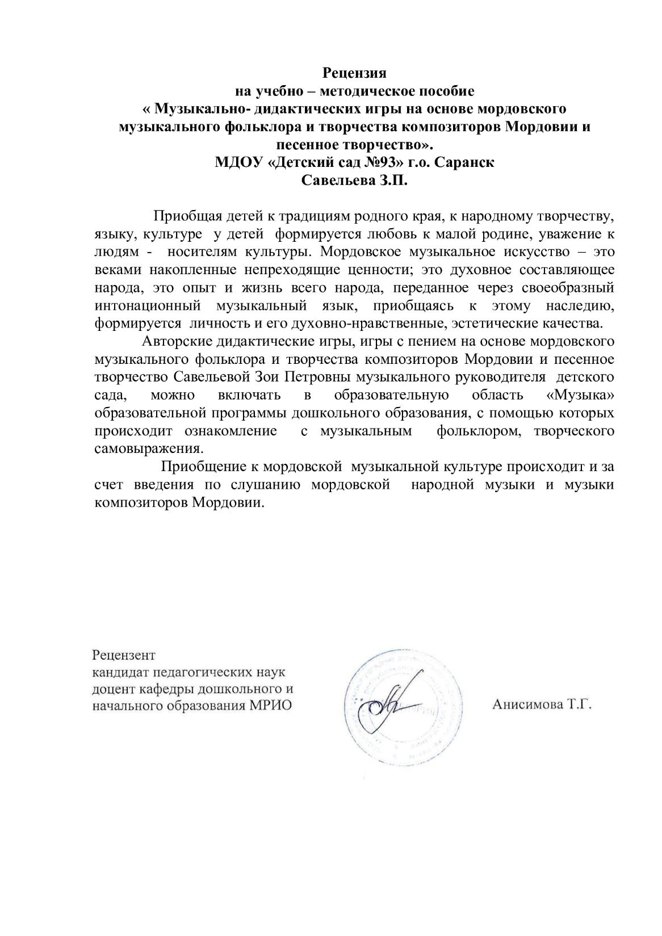

Slide 7
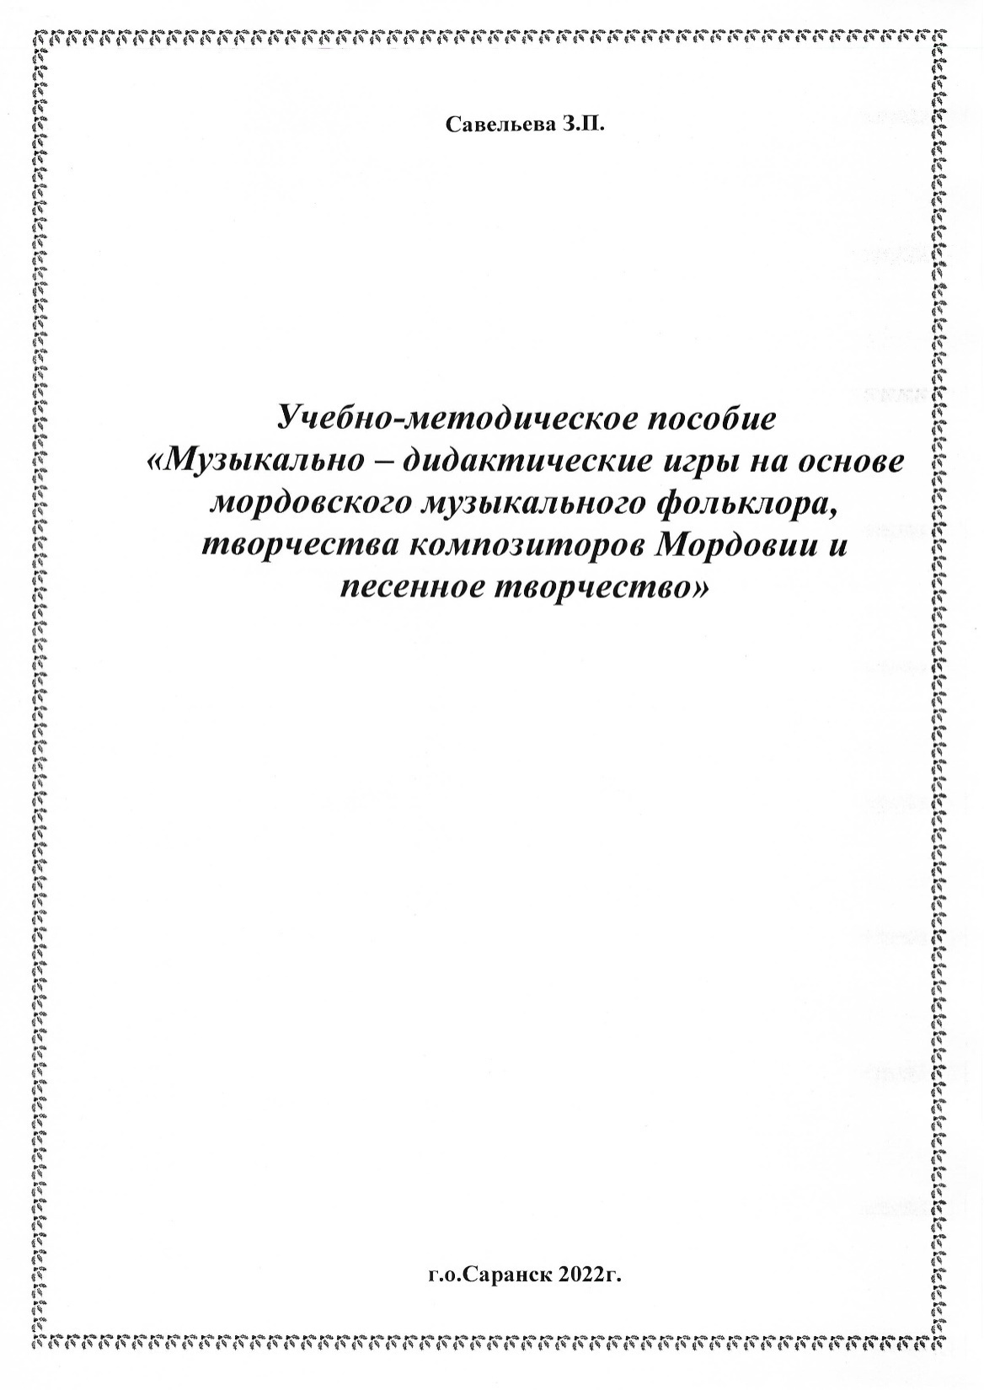
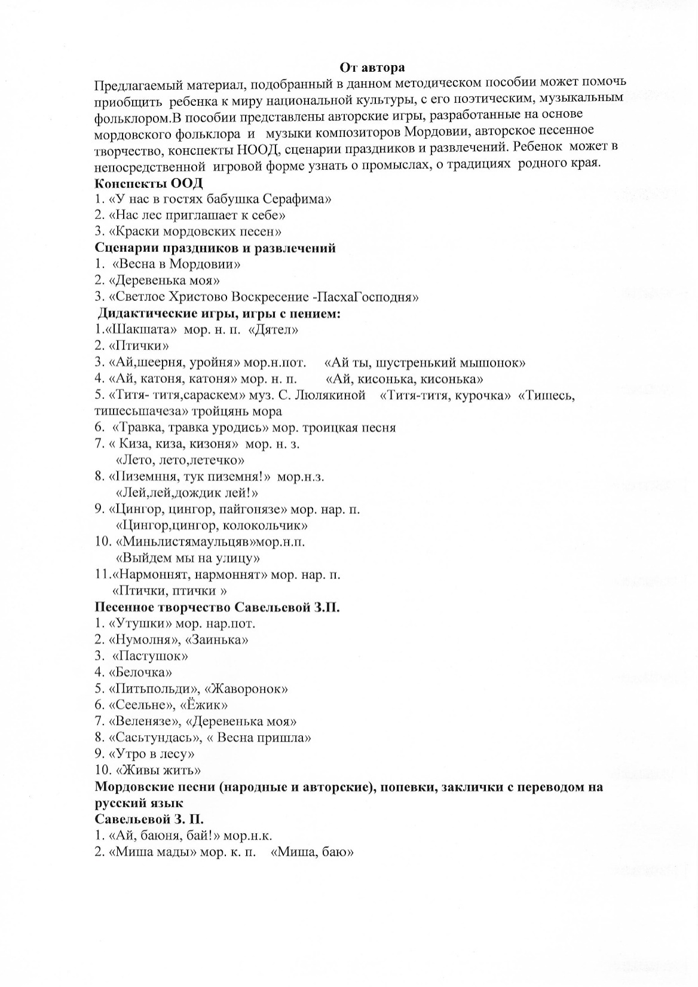

Slide 8
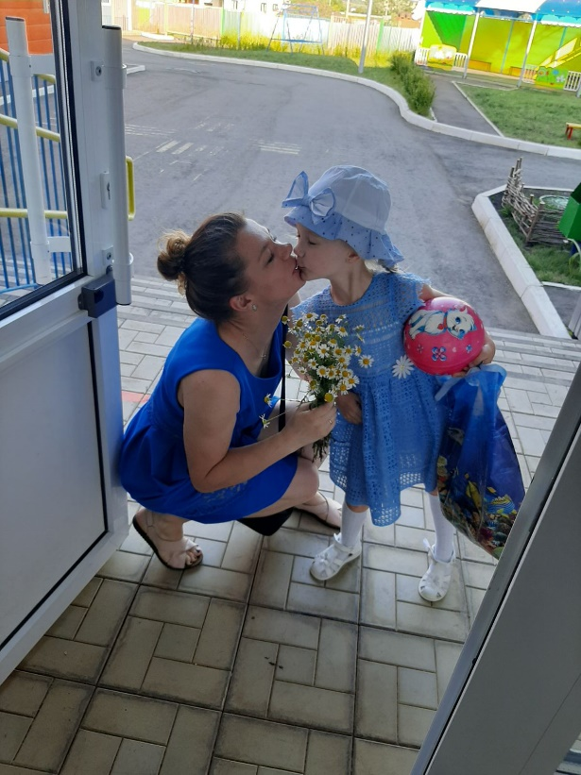
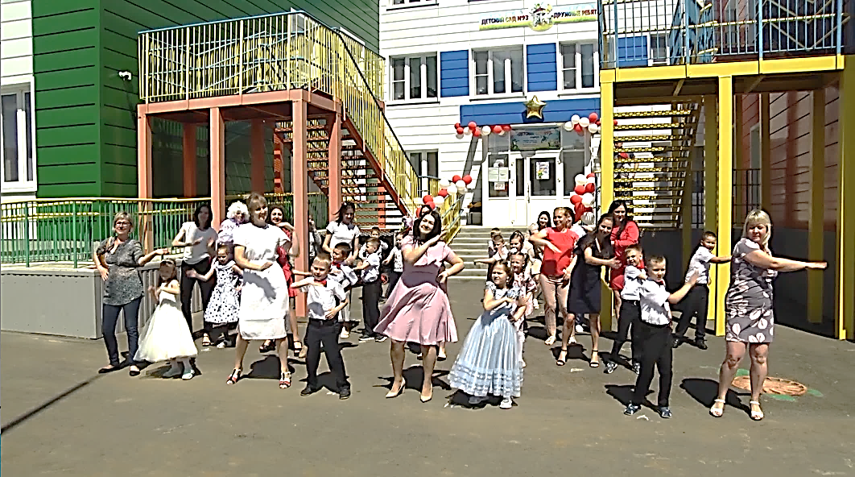
2. ОРГАНИЗАЦИЯ ПАРТНЁРСКОГО ВЗАИМОДЕЙСТВИЯ С РОДИТЕЛЯМИ ДЛЯ РЕШЕНИЯ ВОСПИТАТЕЛЬНЫХ И ОБРАЗОВАТЕЛЬНЫХ ЗАДАЧ

Slide 9
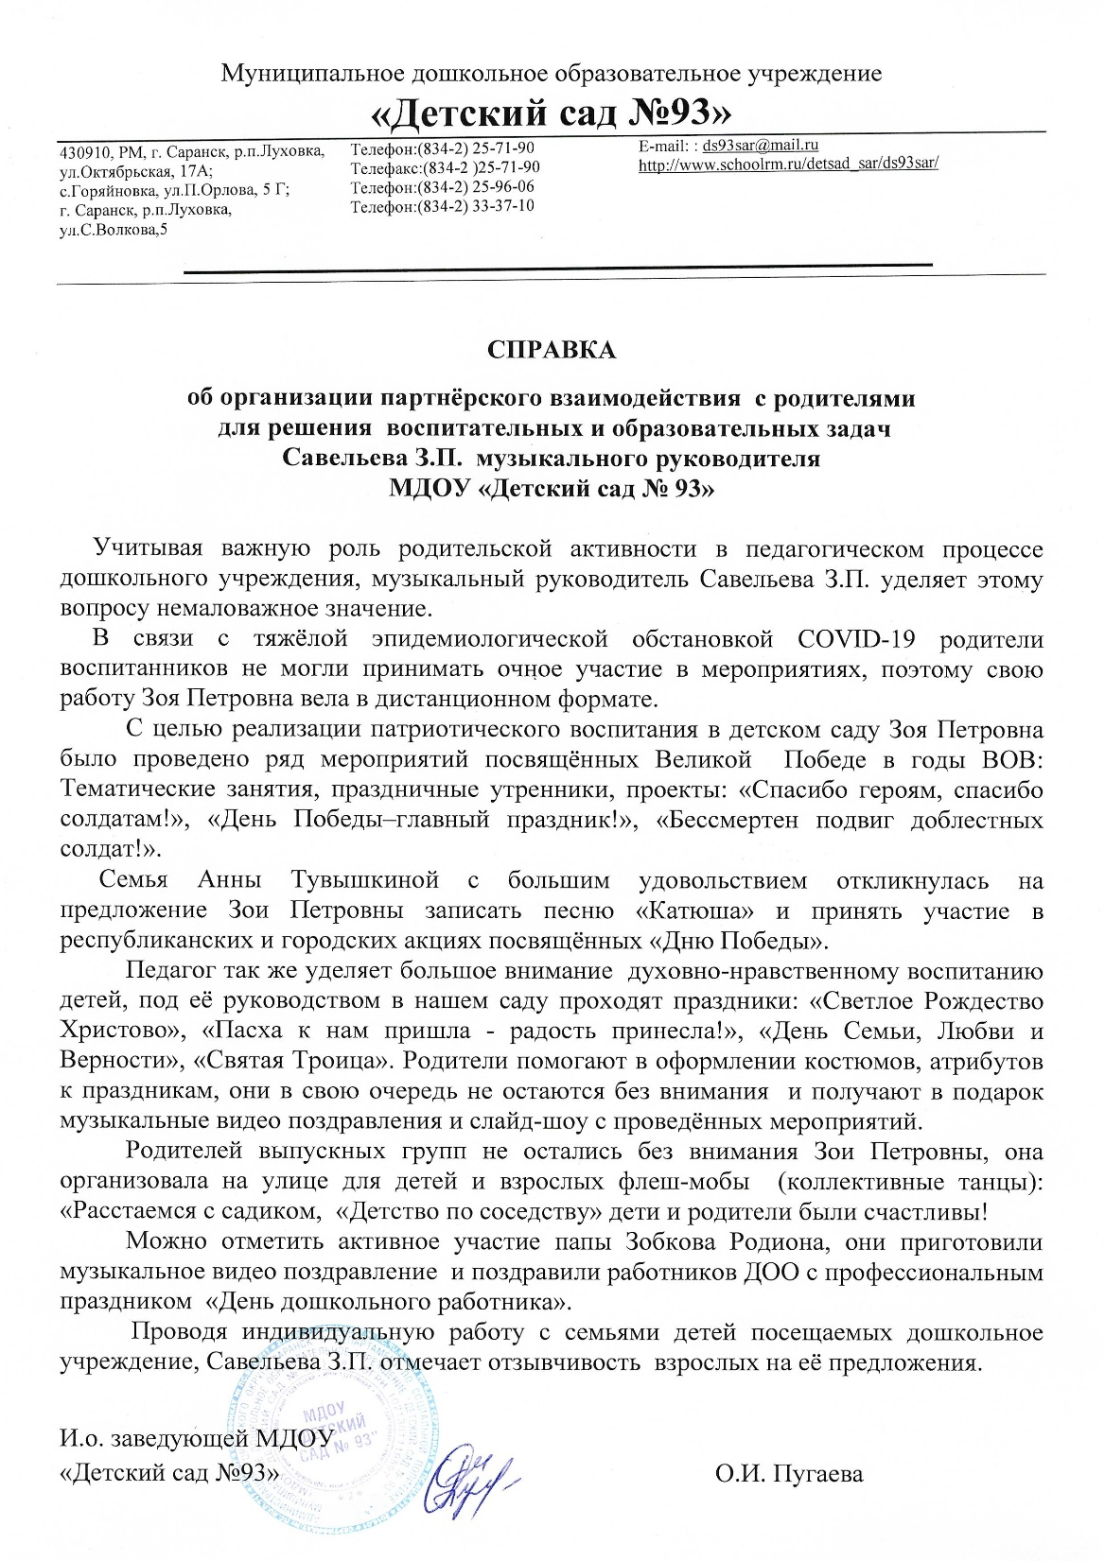

Slide 10
3. УЧАСТИЕ В ИННОВАЦИОННОЙ (ЭКСПЕРИМЕНТАЛЬНОЙ) ДЕЯТЕЛЬНОСТИ
Образовательная организация: V
Муниципальный уровень:
Республиканский уровень:
Российский уровень:
Международный уровень:

Slide 11
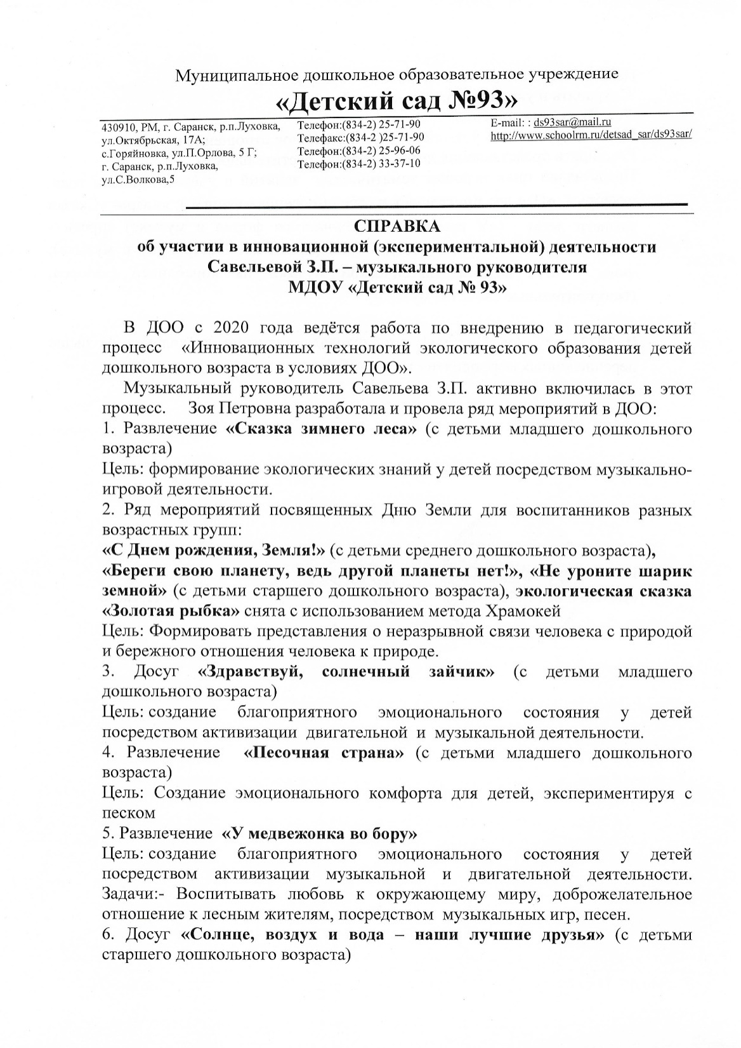
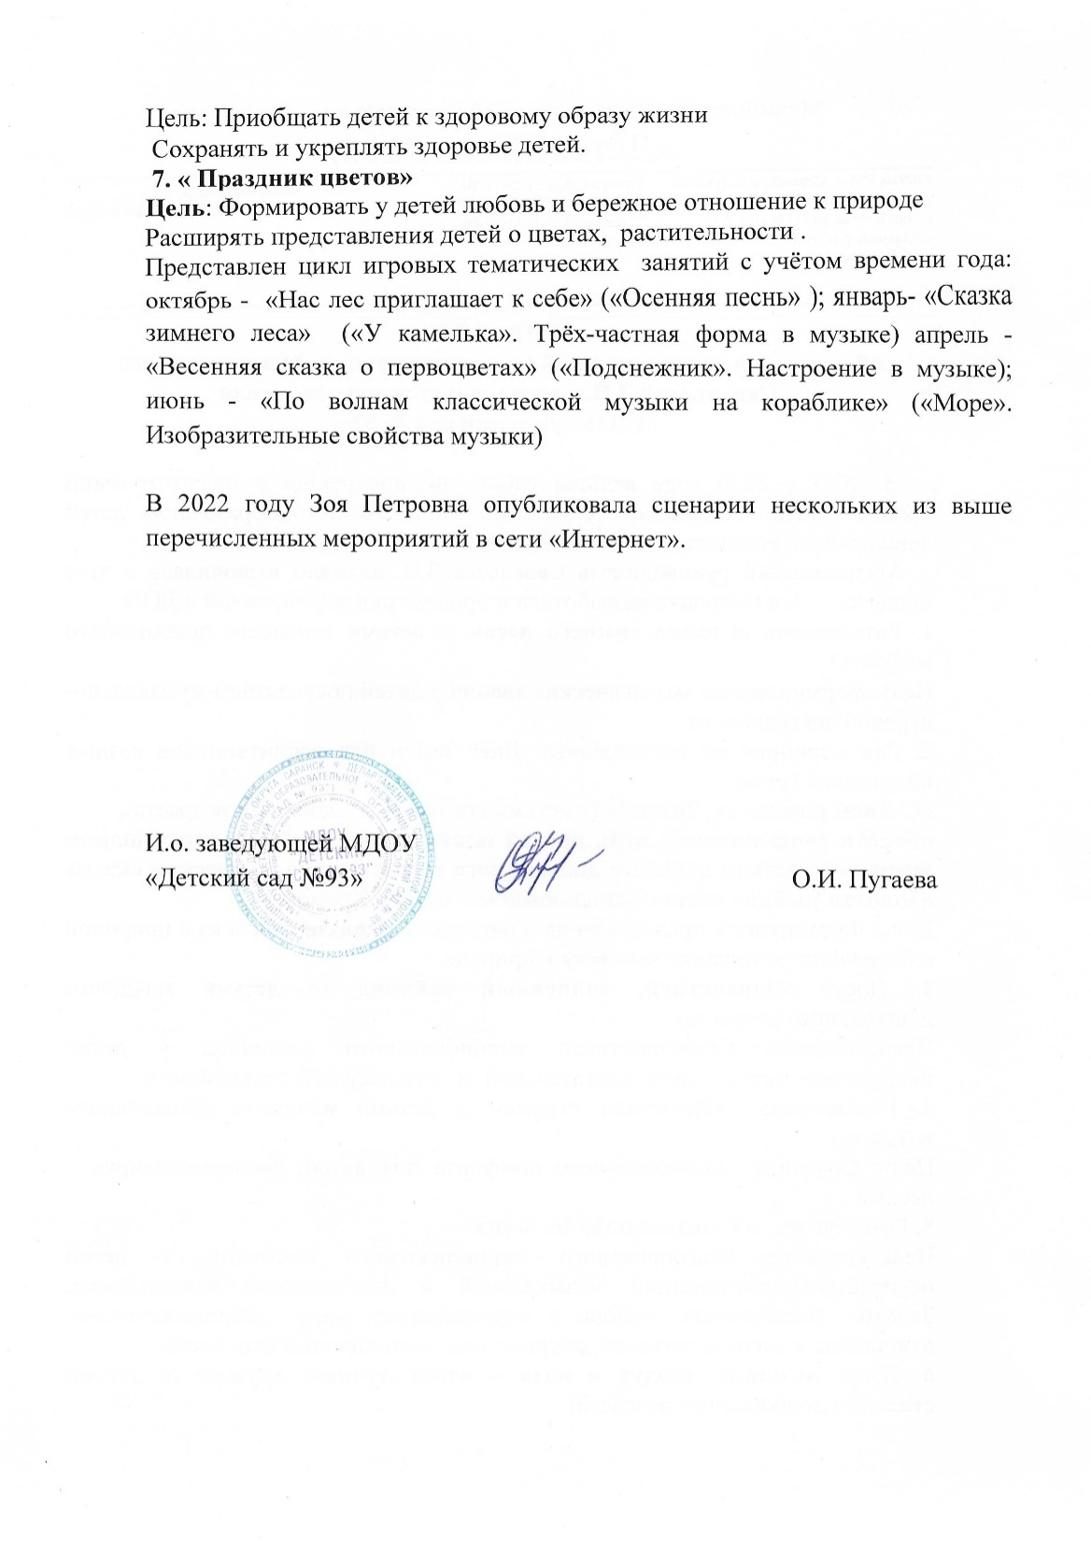

Slide 12
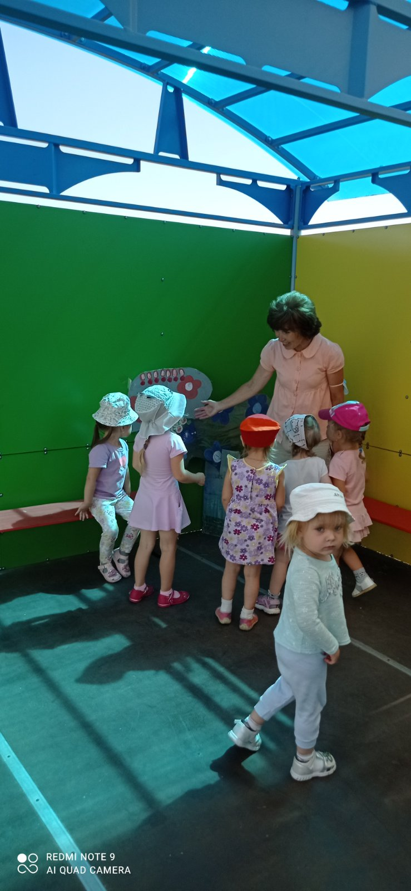
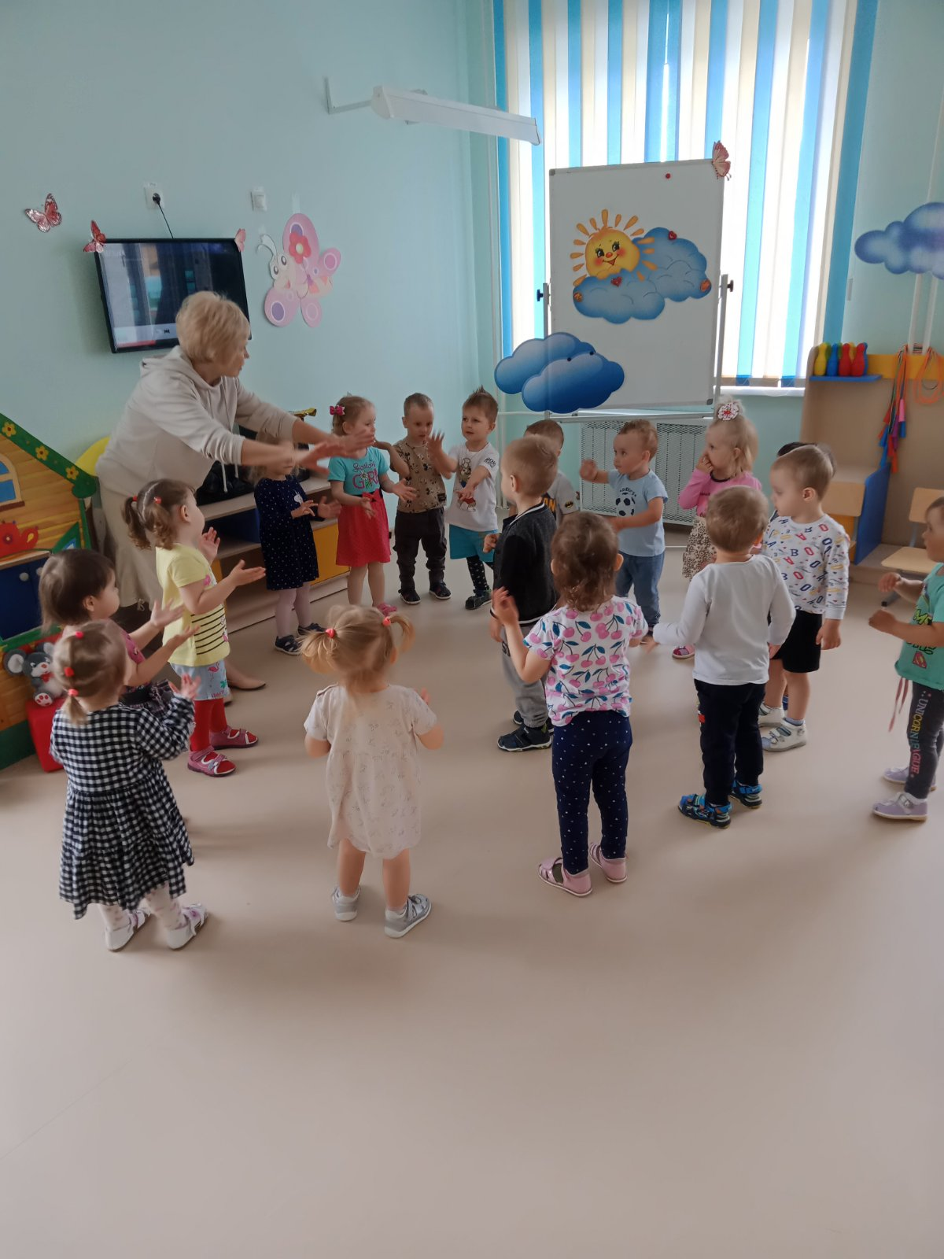
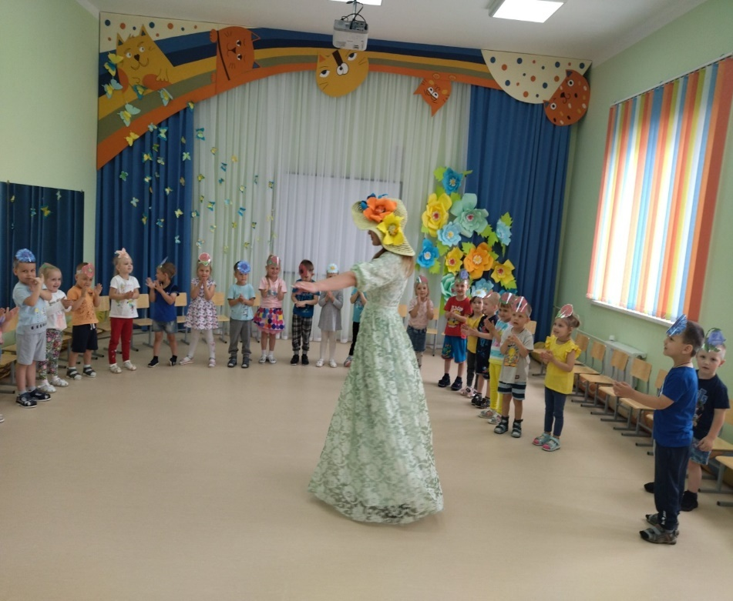
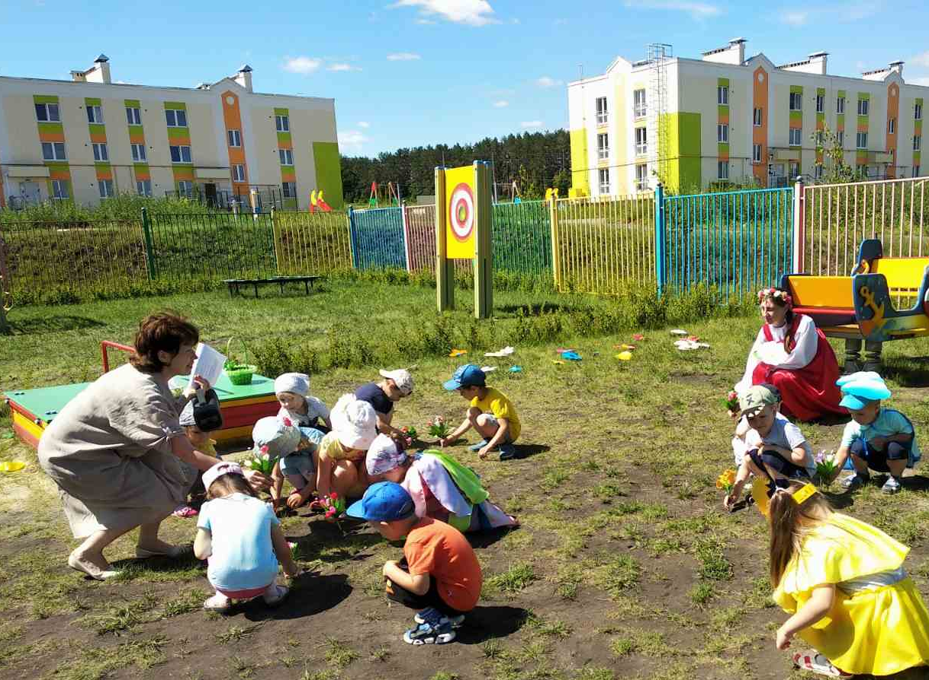

Slide 13
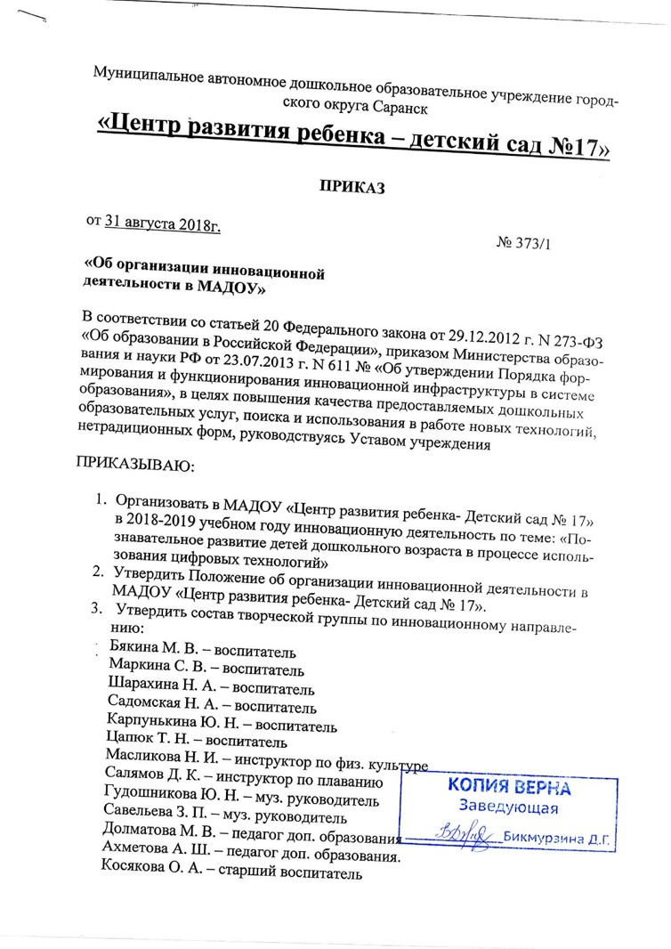
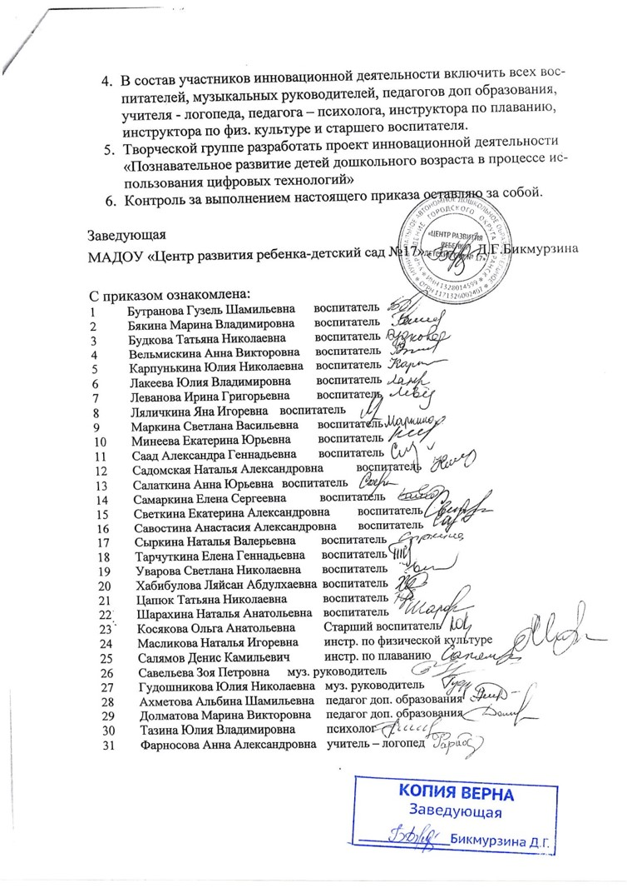

Slide 14
4. РЕЗУЛЬТАТЫ УЧАСТИЯ ВОСПИТАННИКОВ В КОНКУРСАХ, ВЫСТАВКАХ, ТУРНИРАХ, СОРЕВНОВАНИЯХ, АКЦИЯХ, ФЕСТИВАЛЯХ
Интернет: 2
Муниципальный уровень: 4
Республиканский уровень: 1
Российский уровень:
Международный уровень:

Slide 15
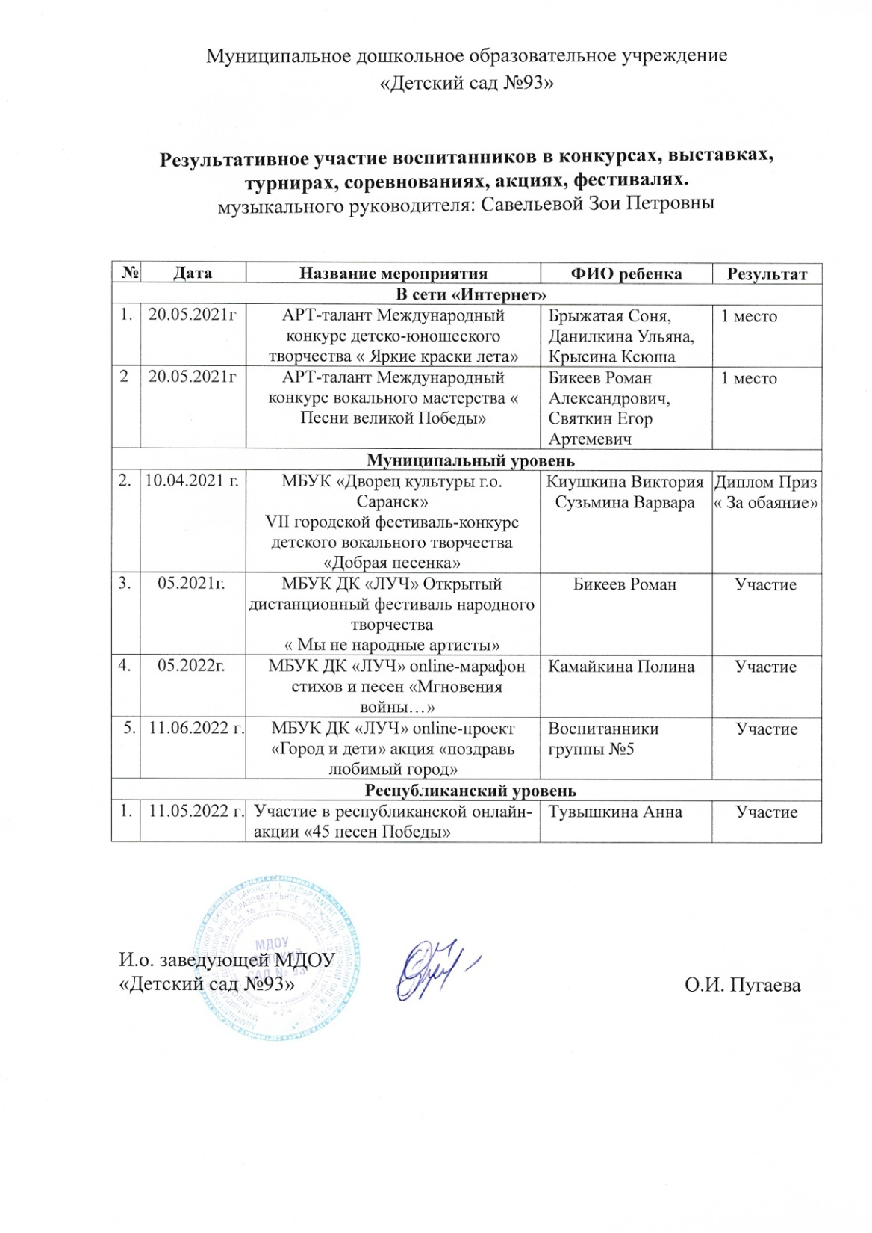

Slide 22
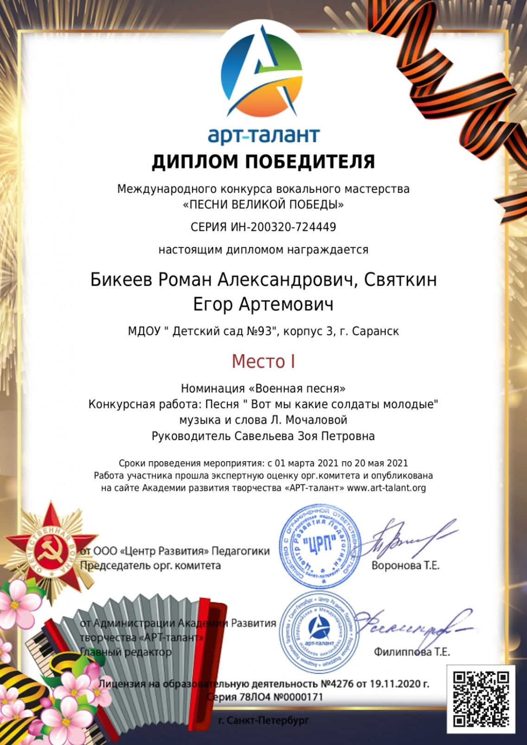
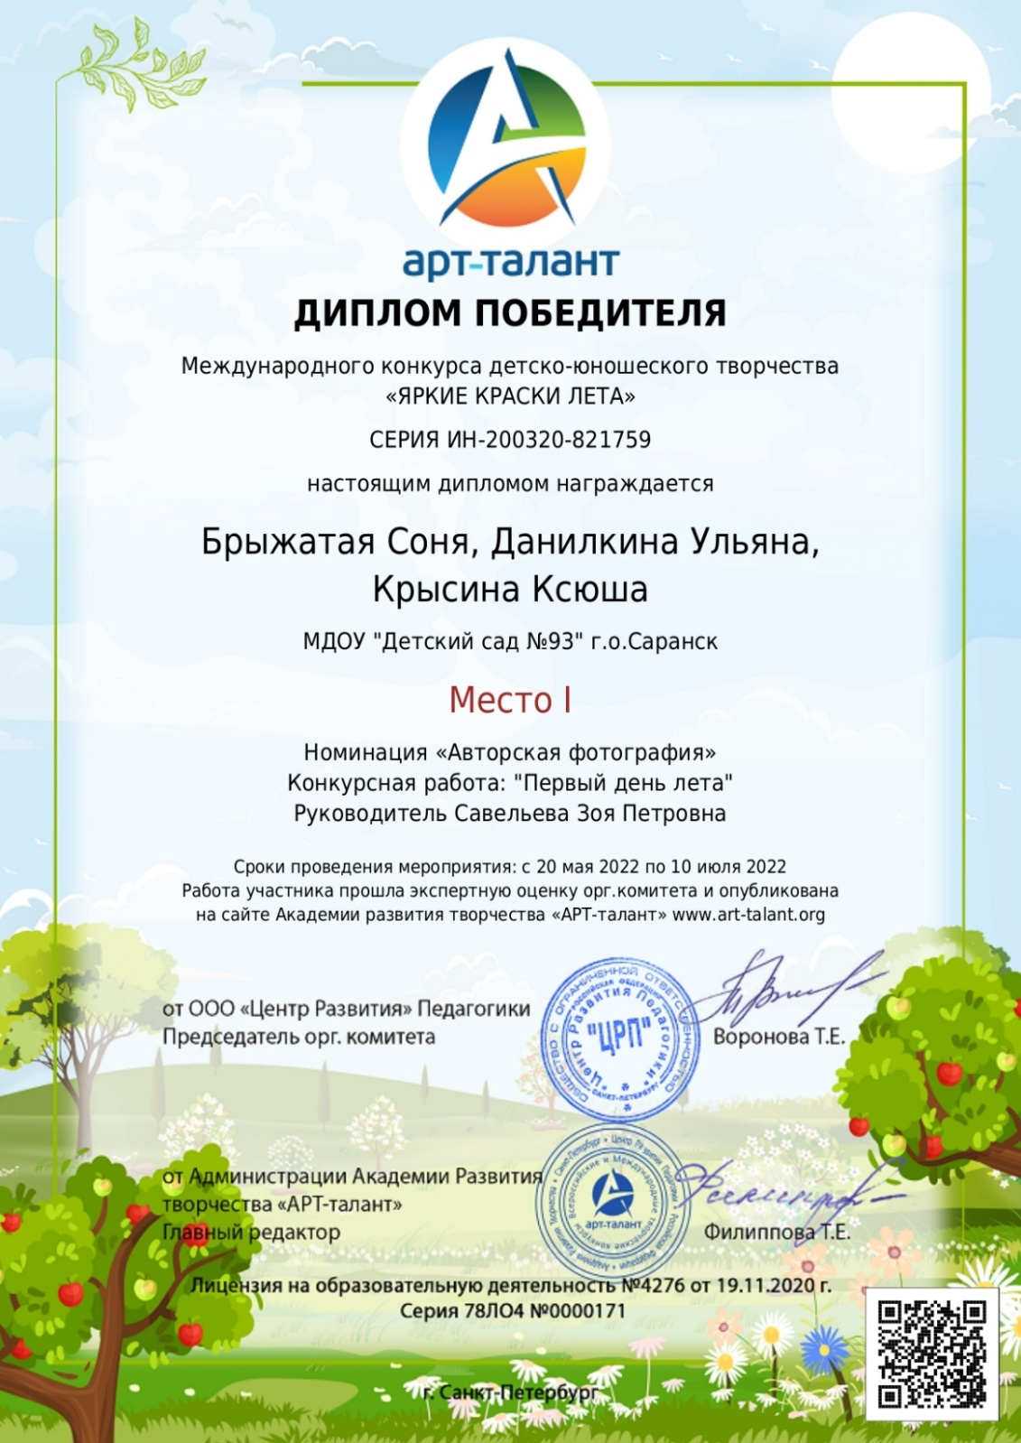

Slide 23
5. НАЛИЧИЕ ПУБЛИКАЦИЙ
Интернет: 4
Муниципальный уровень:
Республиканский уровень:
Российский уровень:
(Межрегиональный)
Международный уровень:

Slide 24
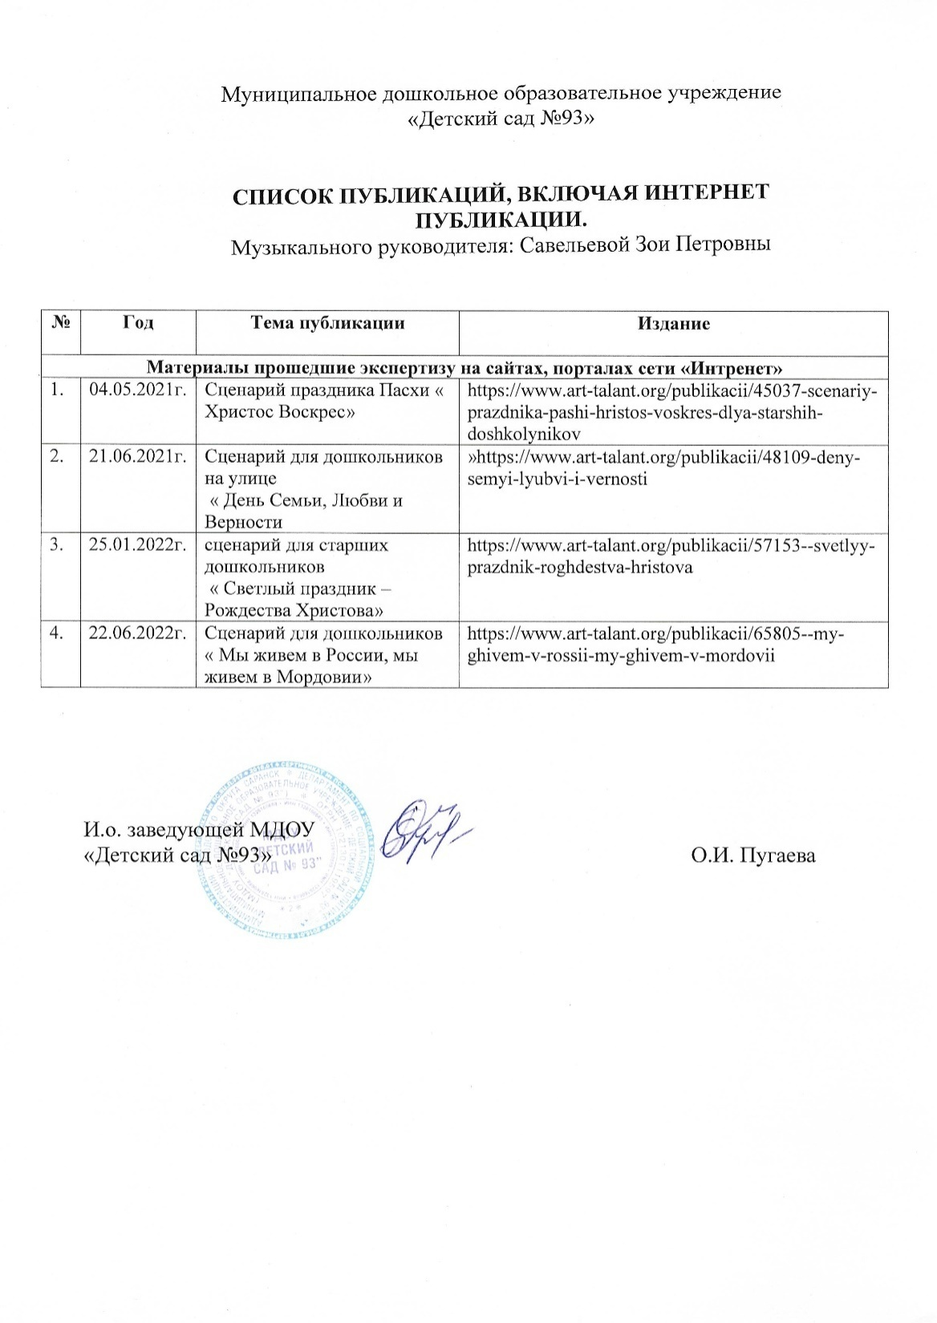

Slide 25
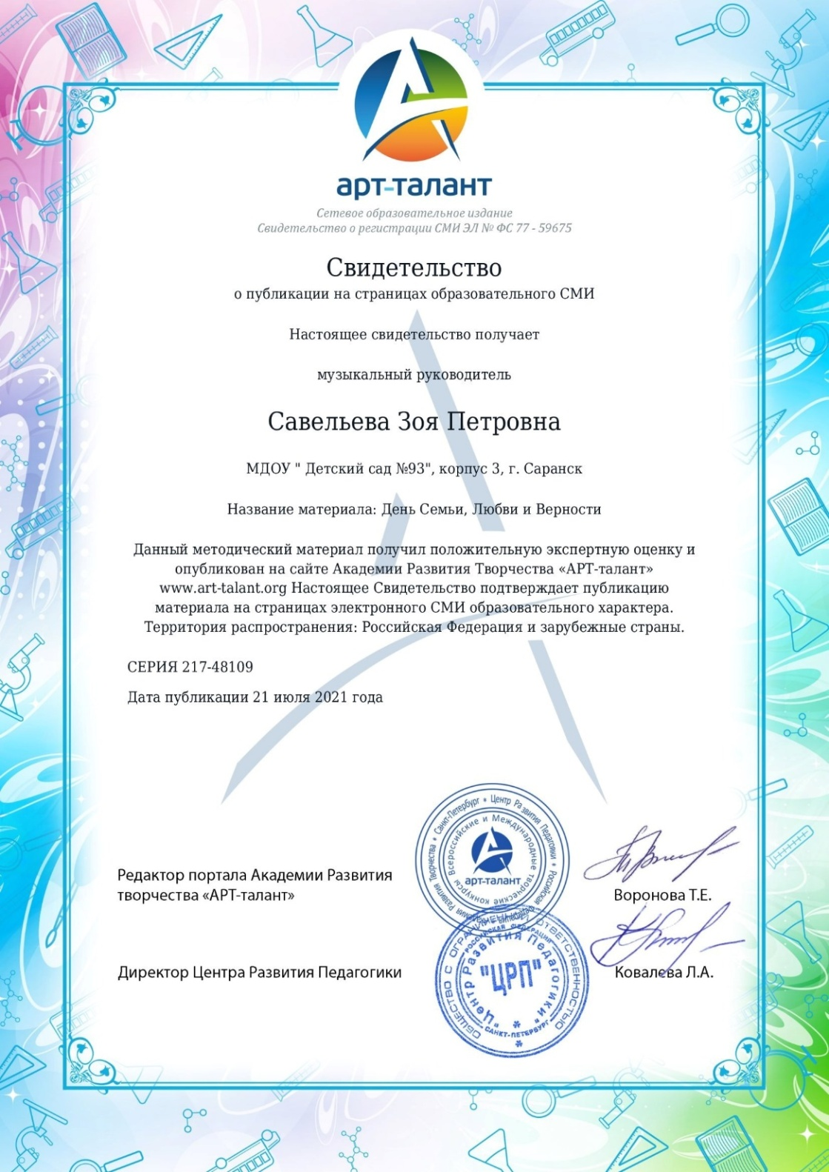
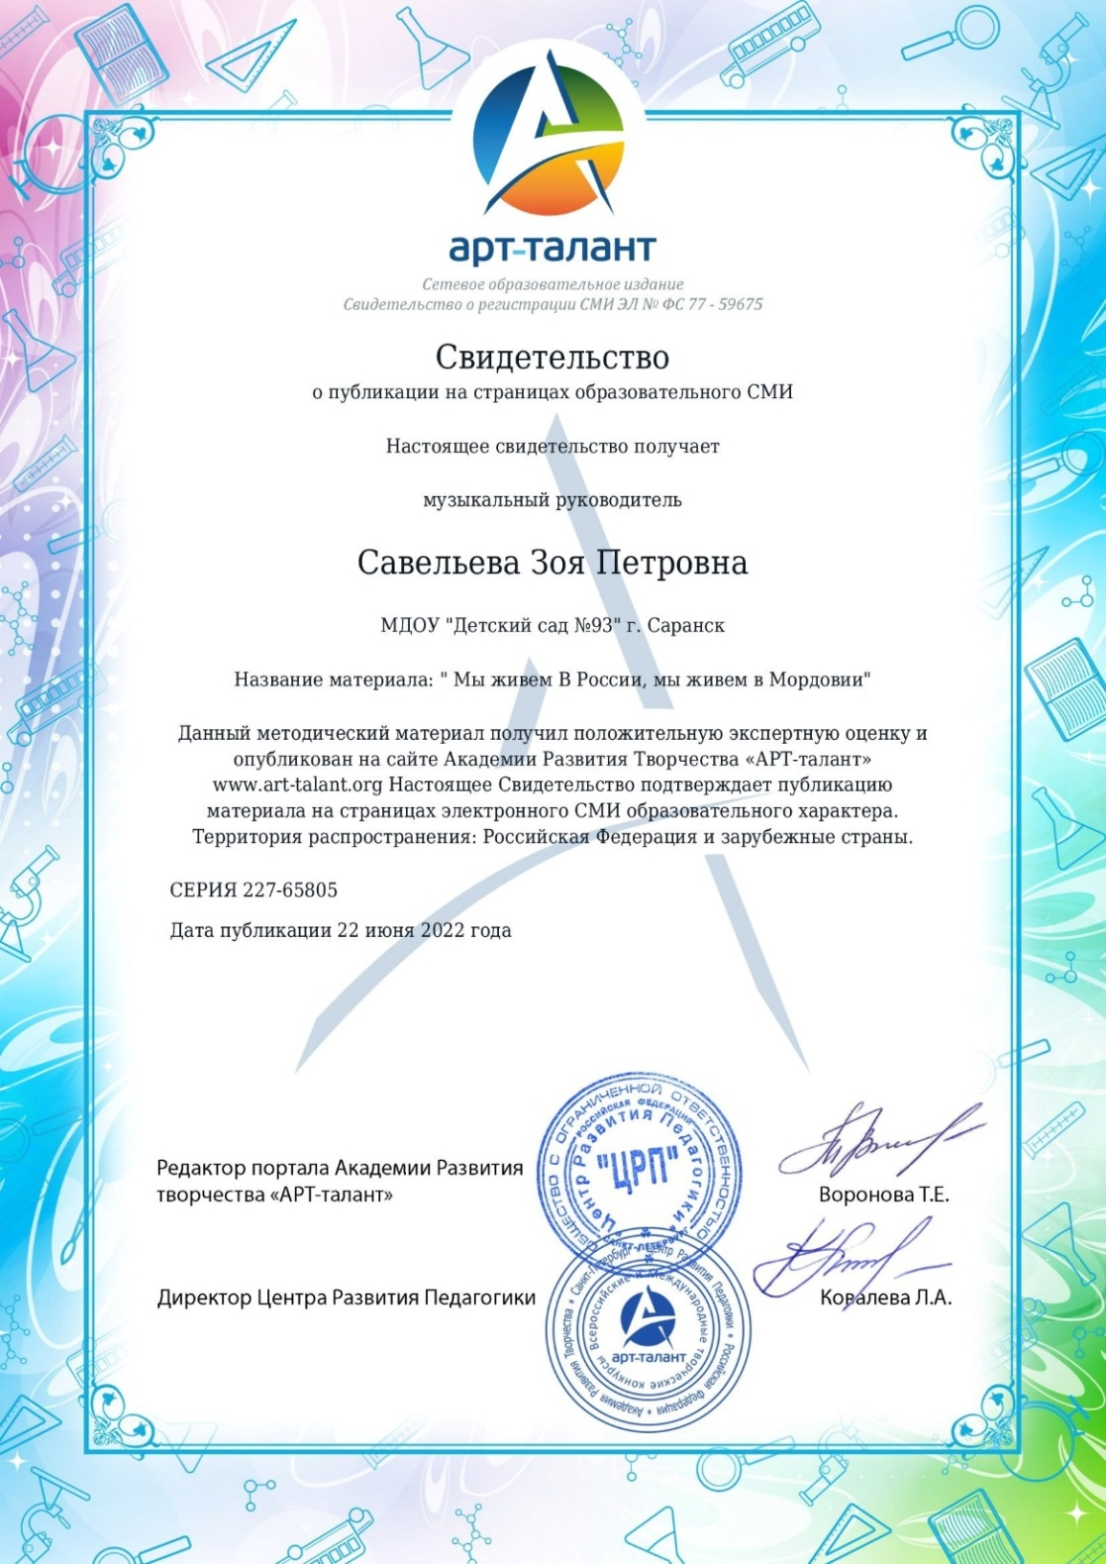

Slide 26
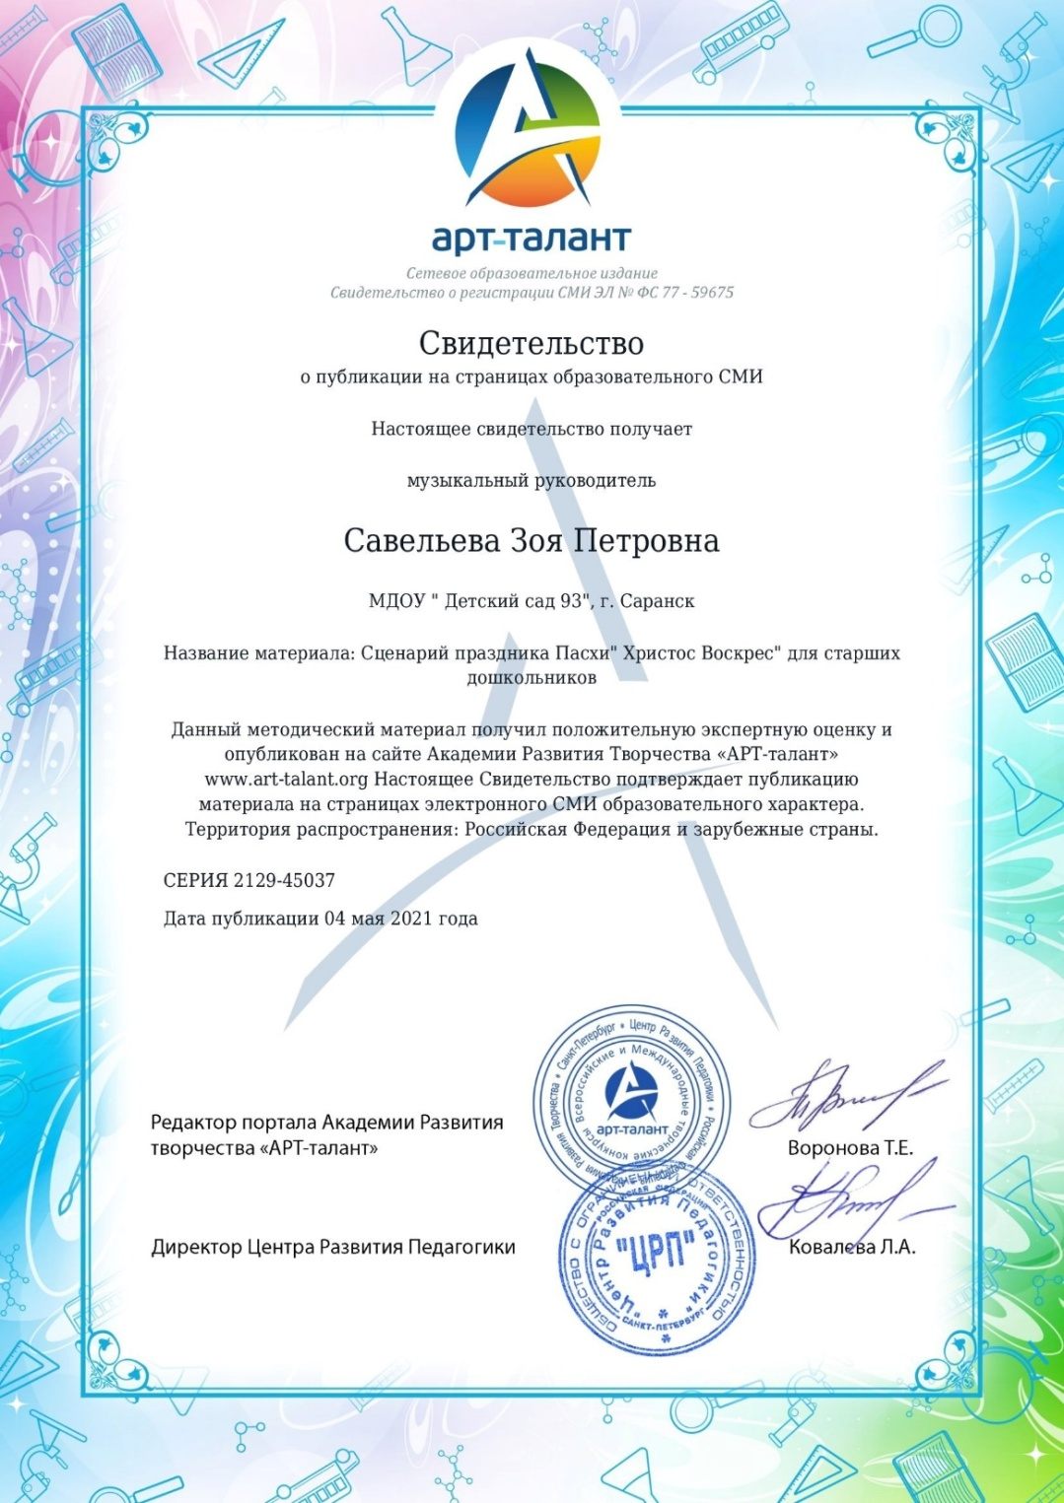

Slide 27
6. ВЫСТУПЛЕНИЯ НА ЗАСЕДАНИЯХ МЕТОДИЧЕСКИХ СОВЕТОВ, НАУЧНО- ПРАКТИЧЕСКИХ КОНФЕРЕНЦИЯХ, ПЕДАГОГИЧЕСКИХ ЧТЕНИЯХ, СЕМИНАРАХ, СЕ КЦИЯХ, ФОРУМАХ, РАДИОПЕРЕДАЧАХ(ОЧНО),
Уровень образовательной организации:1
Муниципальный уровень:
Республиканский уровень: 1
Российский уровень:
(Межрегиональный)
Международный уровень:

Slide 28
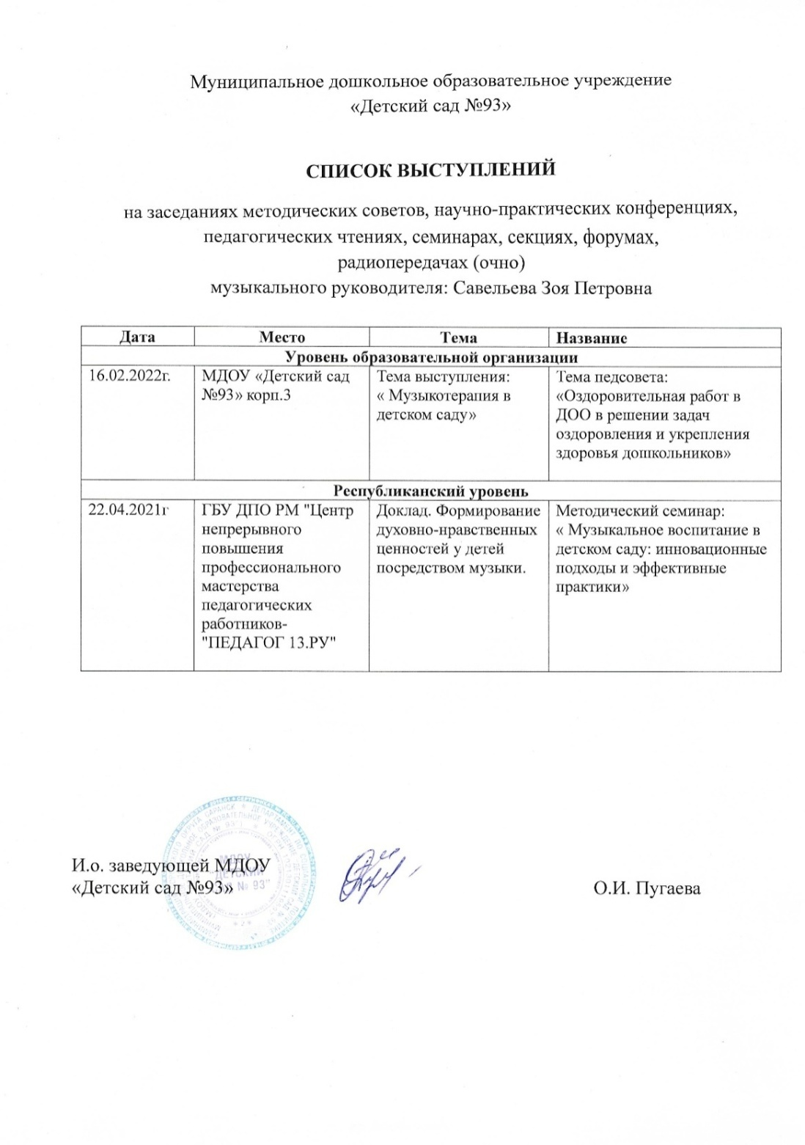
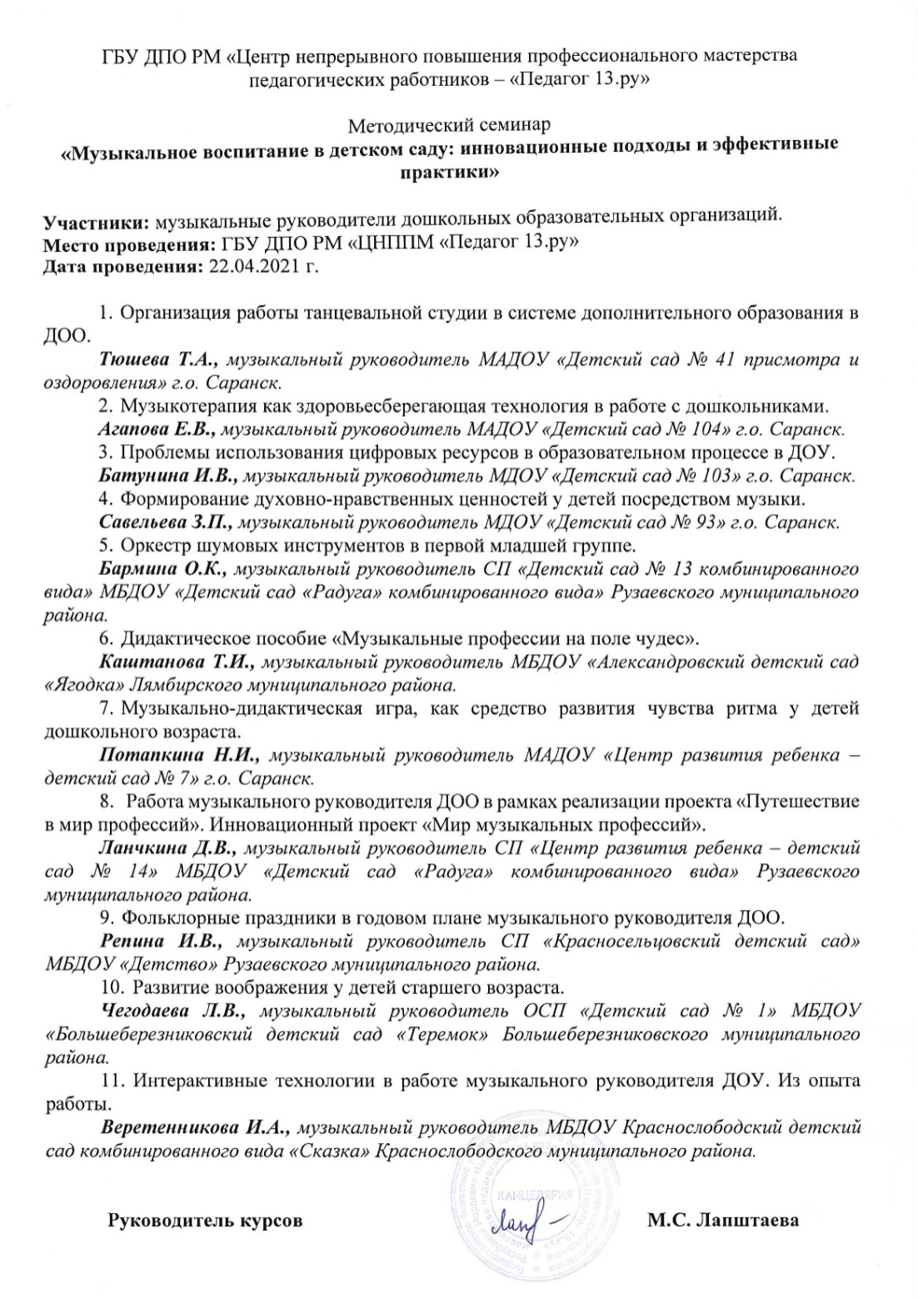

Slide 29
7. ПРОВЕДЕНИЕ ОТКРЫТЫХ ЗАНЯТИЙ, МАСТЕР- КЛАССОВ, МЕРОПРИЯТИЙ
Уровень образовательной организации:2
Муниципальный уровень:
Республиканский уровень: 1
Российский уровень:
(Межрегиональный)
Международный уровень:

Slide 30
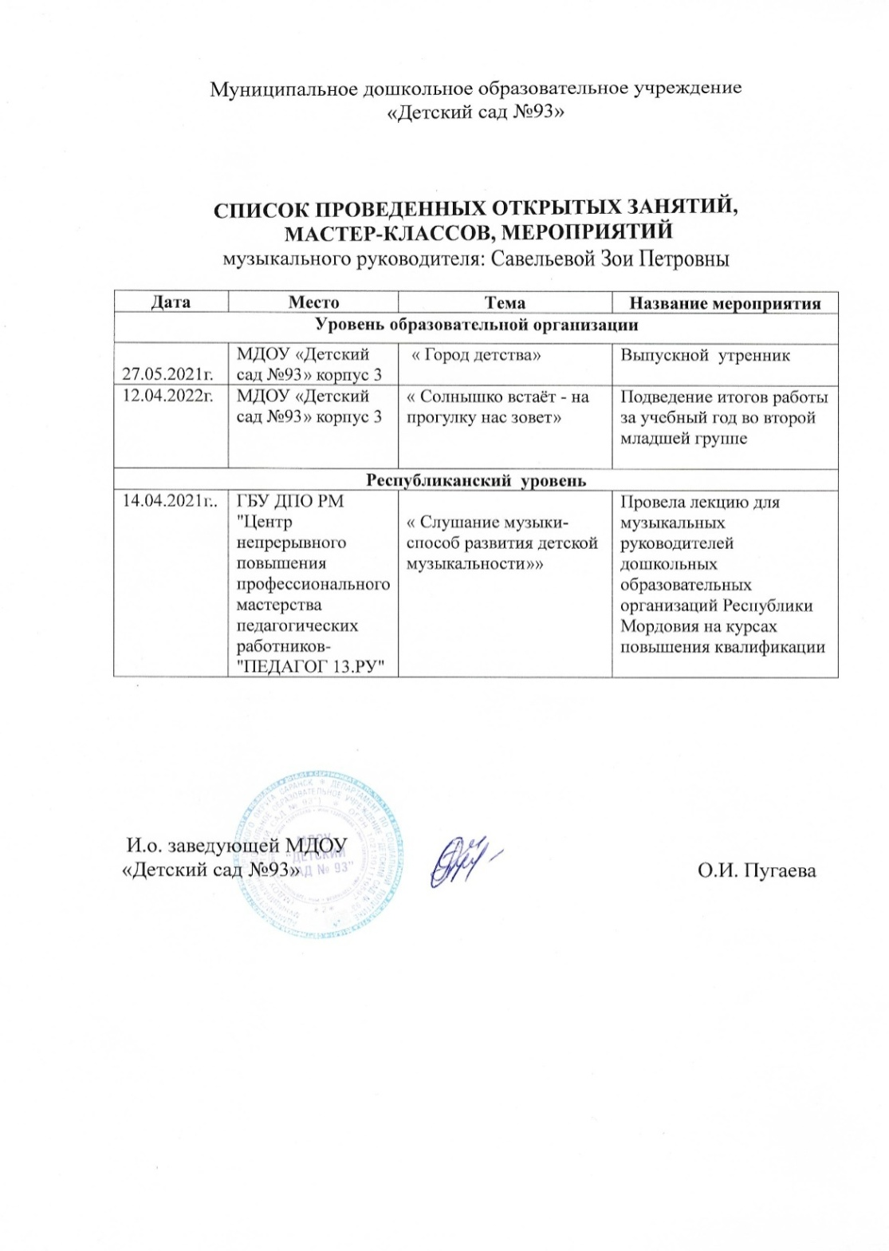
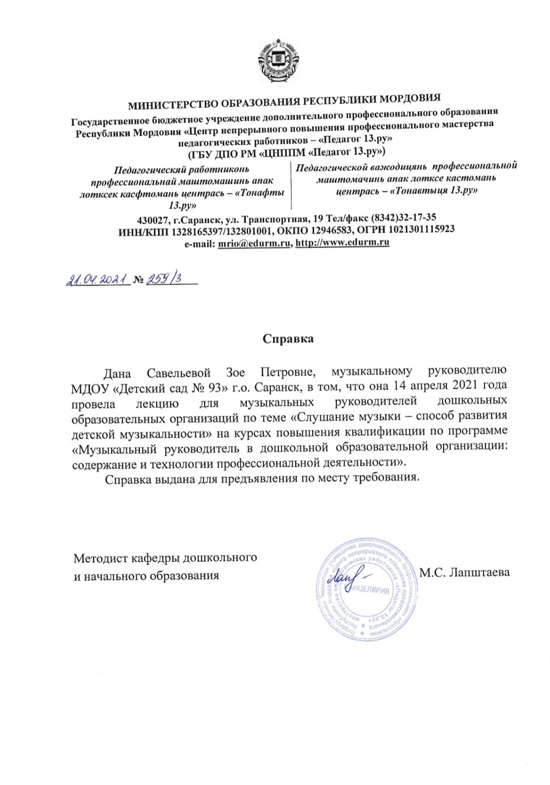

Slide 31
8.ЭКСПЕРТНАЯ ДЕЯТЕЛЬНОСТЬ
Муниципальный уровень:
Республиканский уровень:
Российский уровень:V
Международный уровень:

Slide 32
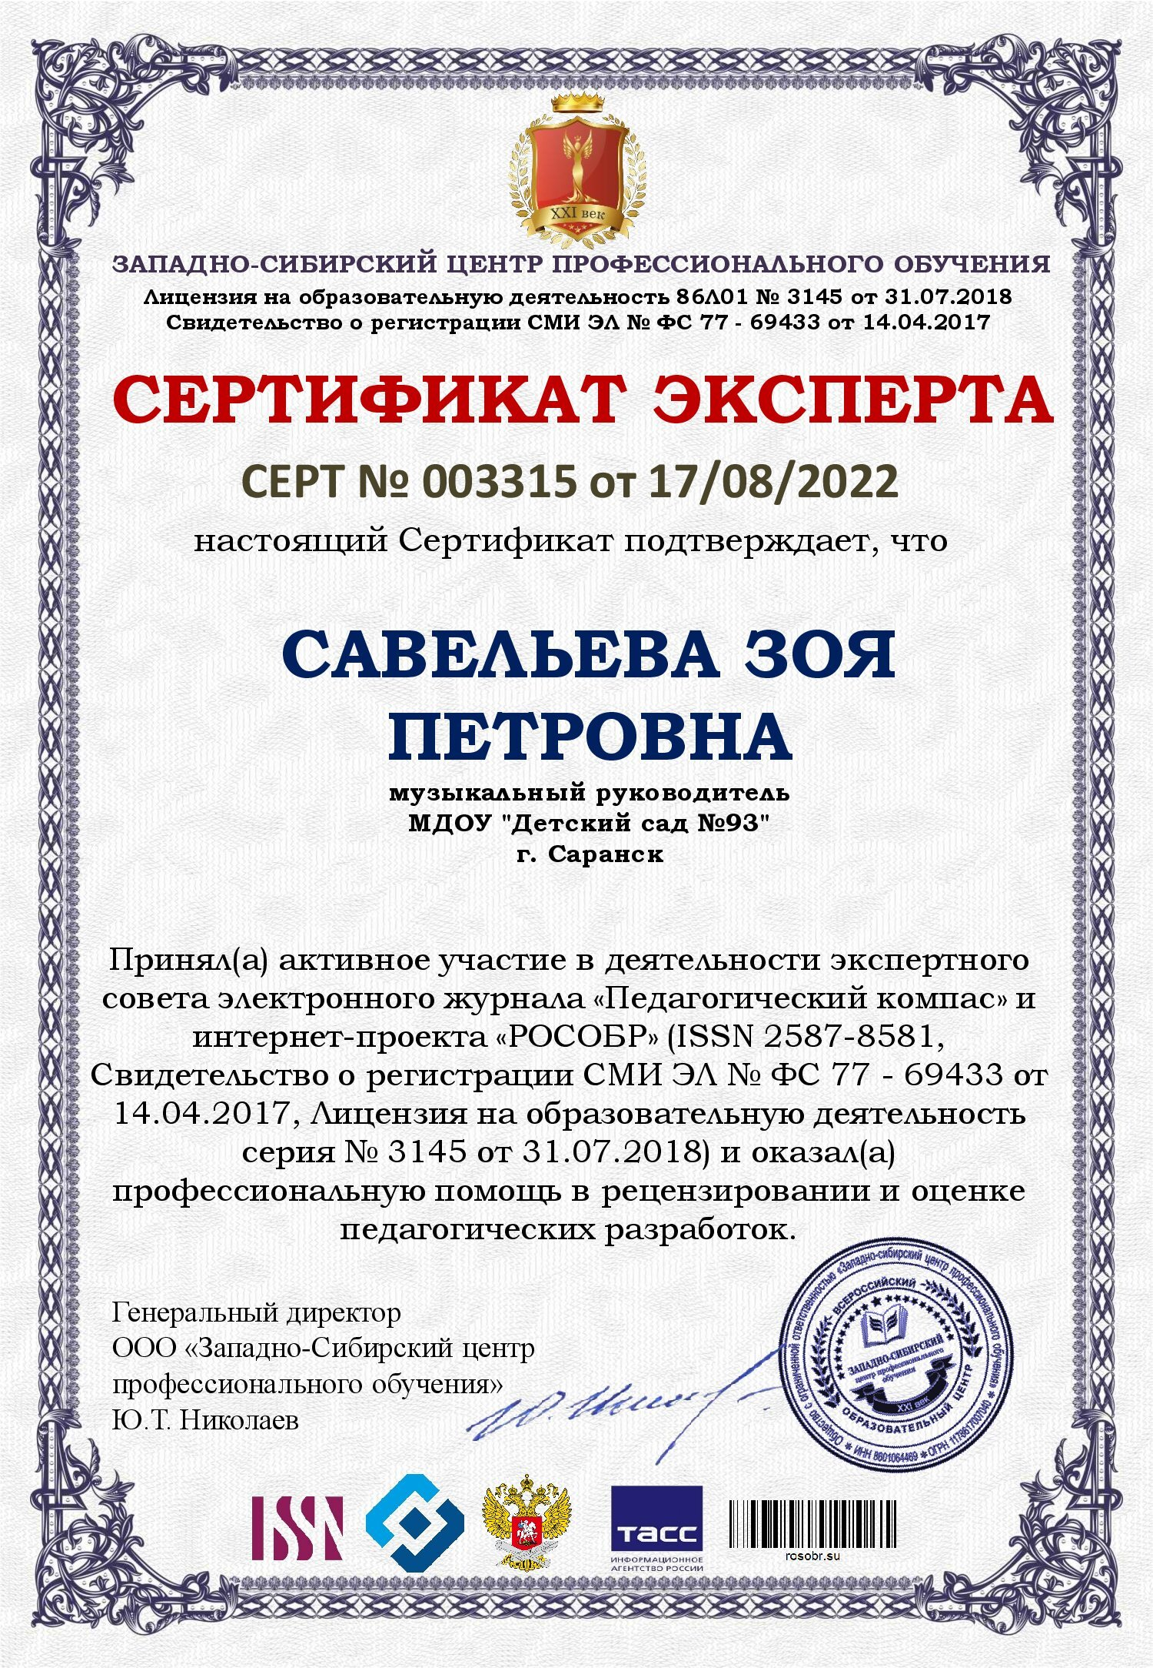

Slide 33
9. ОБЩЕСТВЕННО- ПЕДАГОГИЧЕСКАЯ АКТИВНОСТЬ ПЕДАГОГА: УЧАСТИЕ В КОМИССИЯХ, ПЕДАГОГИЧЕСКИХ СООБЩЕСТВАХ, В ЖЮРИ КОНКУРСОВ,
Член профкома: V
Руководитель методического
объединения:
Участие на муниципальном уровне: V
Участие на республиканском уровне: V
Участие на российском уровне: V
Участие на международном уровне:

Slide 34
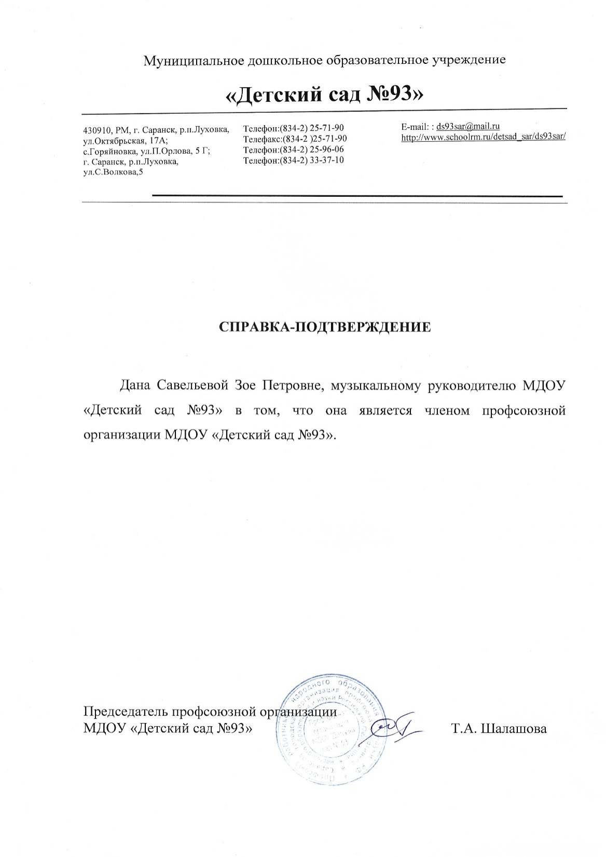
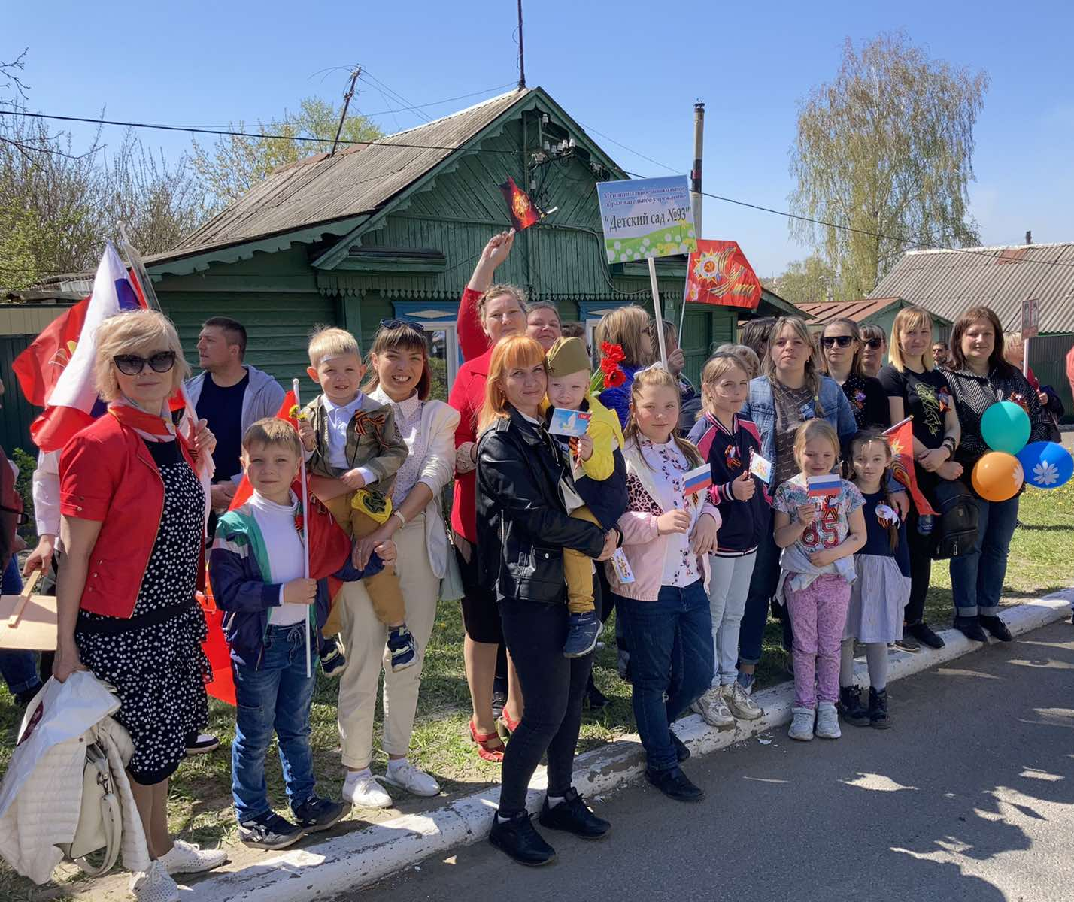
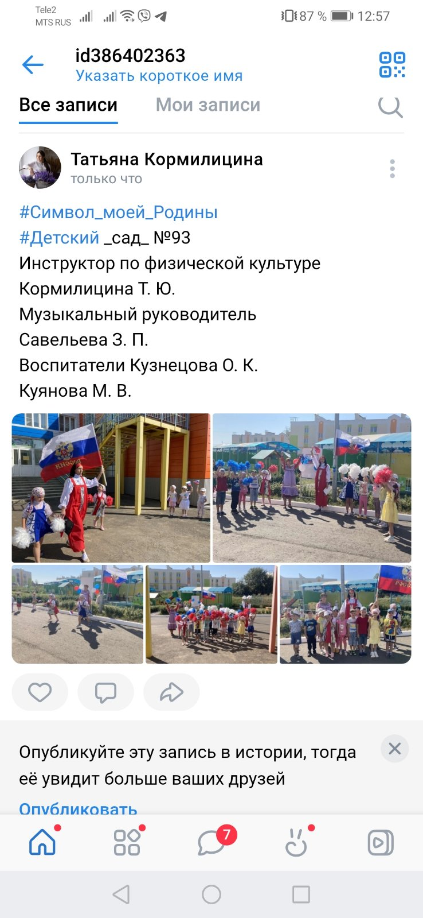
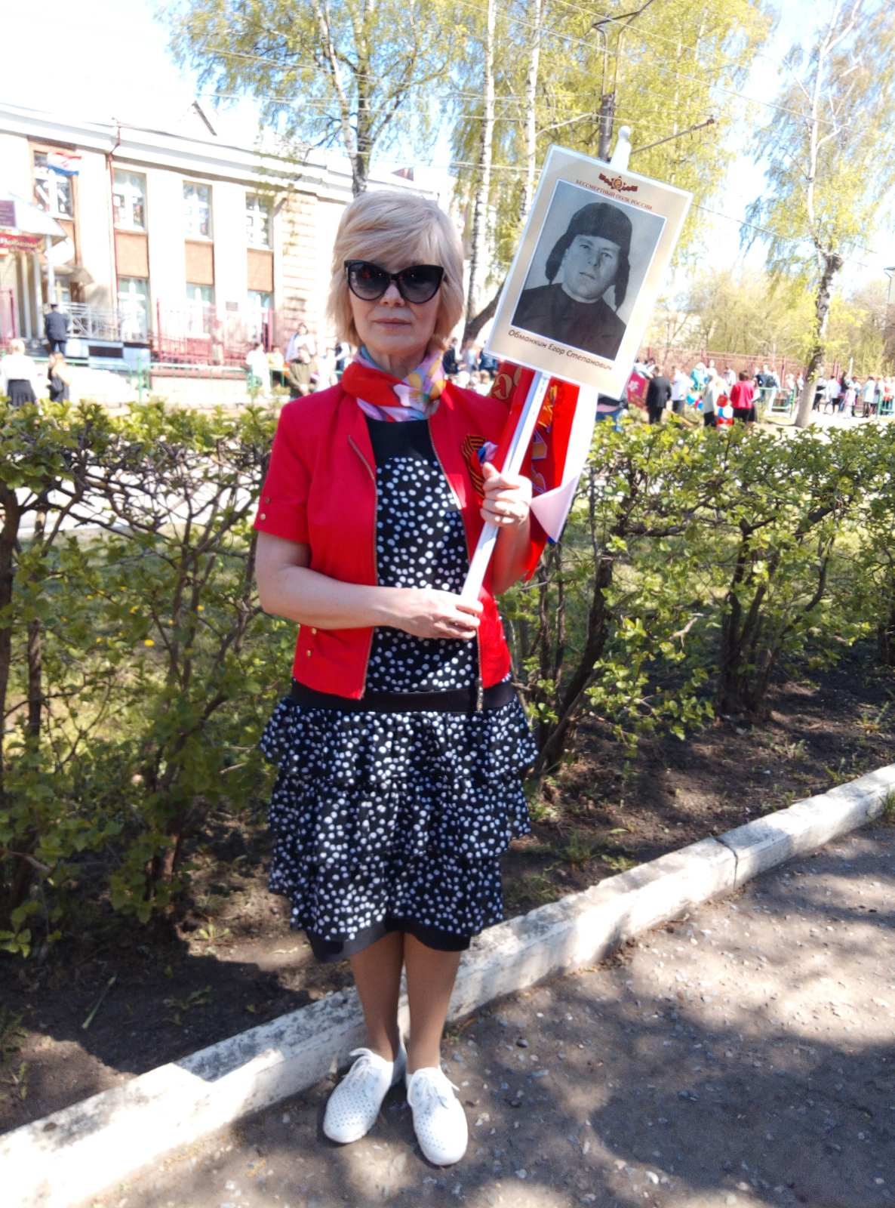

Slide 35
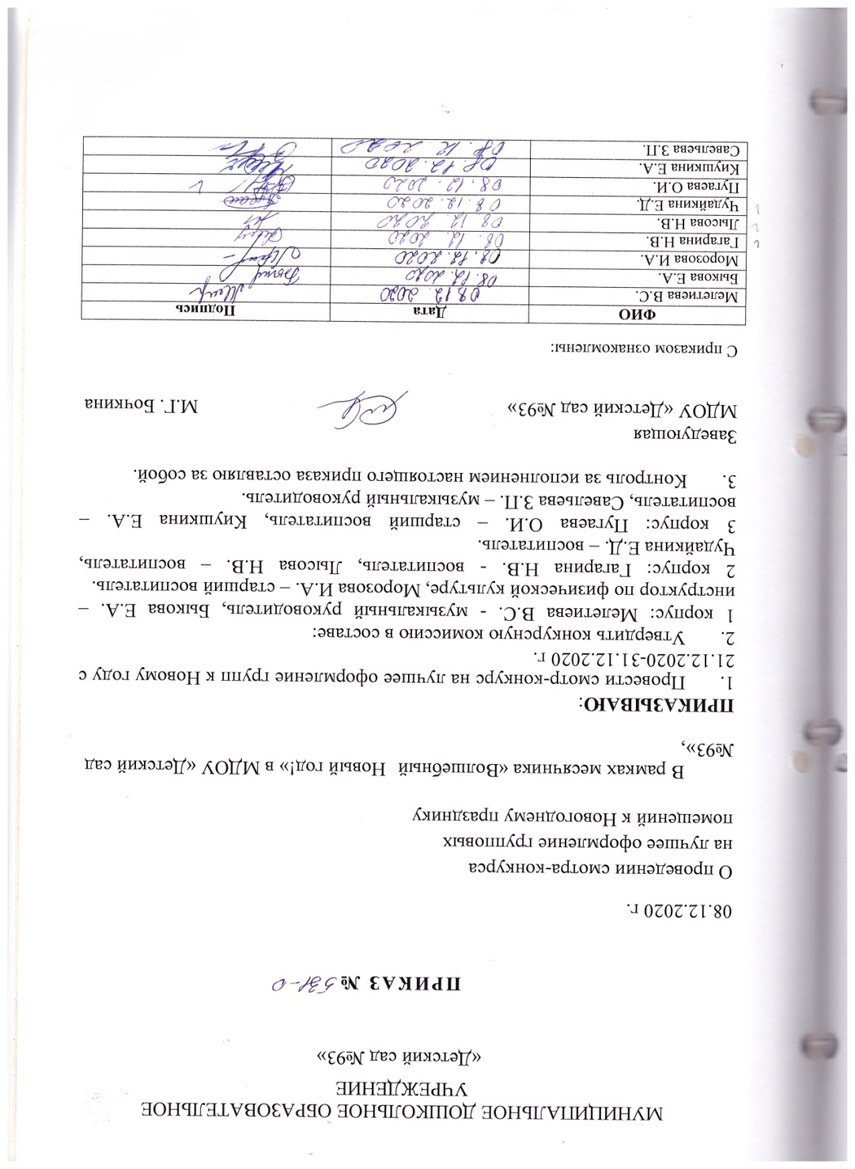
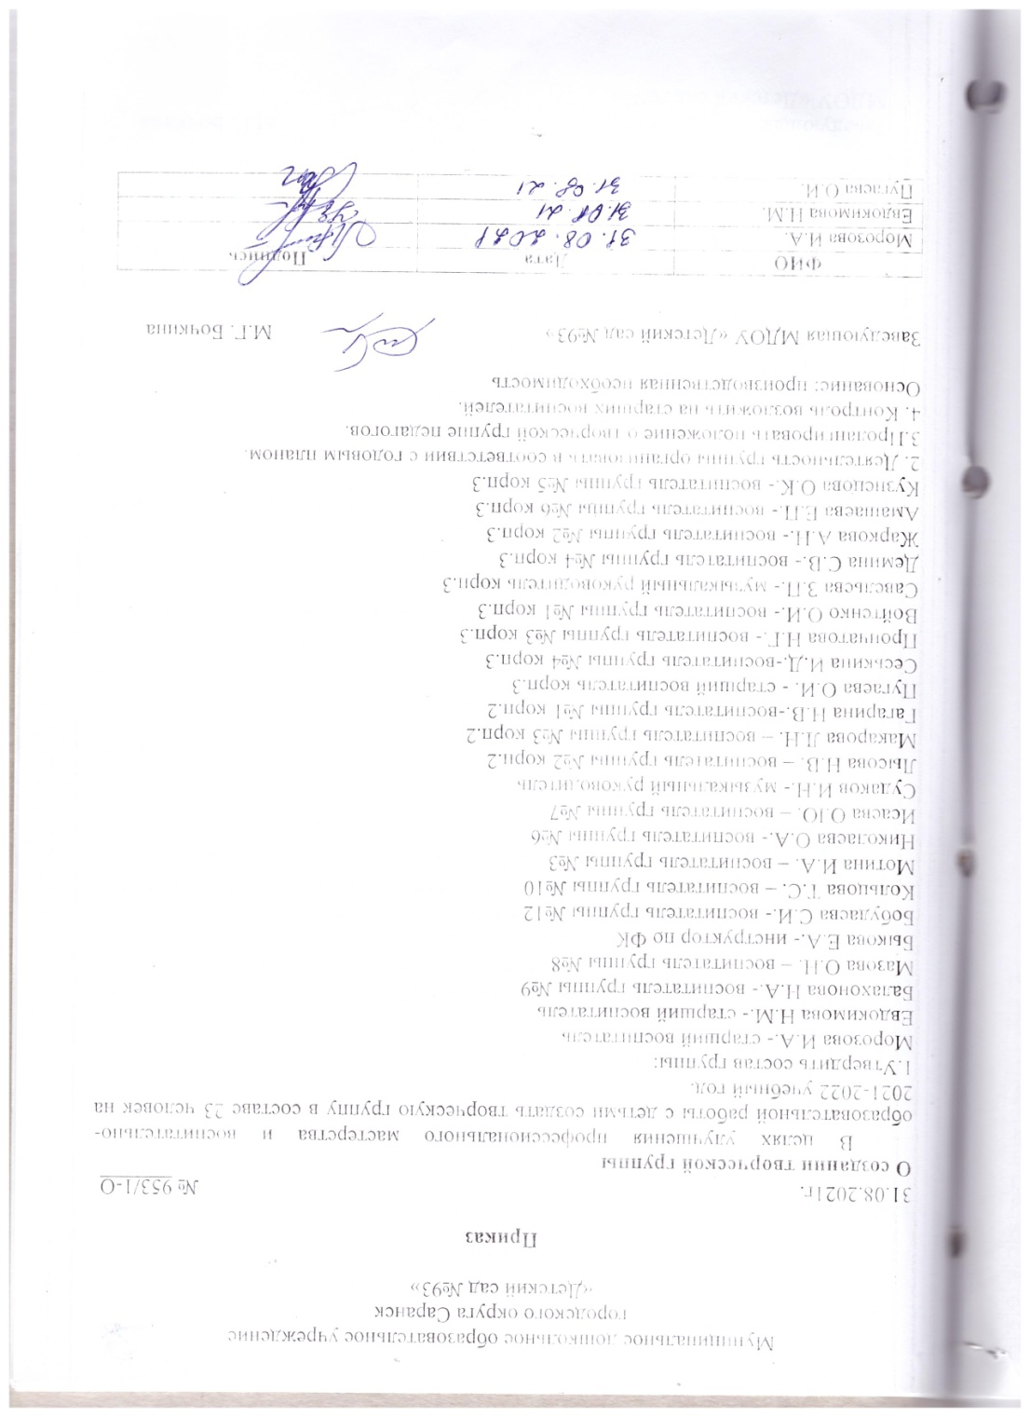

Slide 36
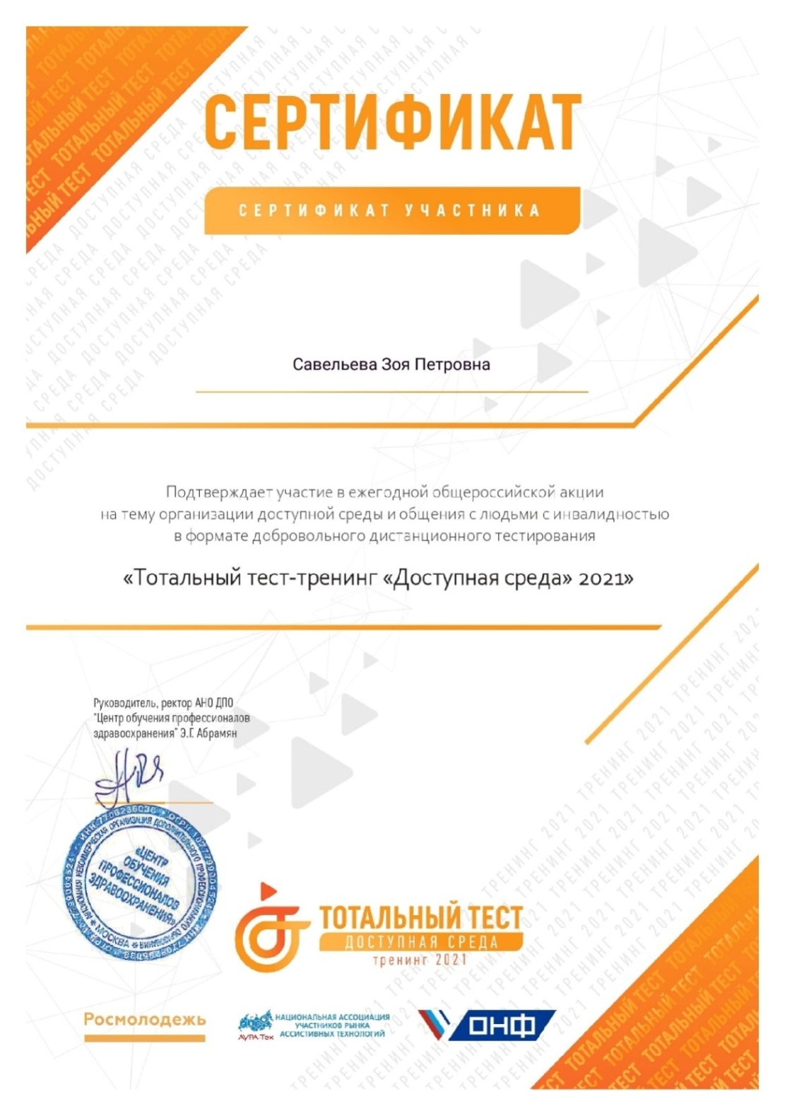

Slide 37
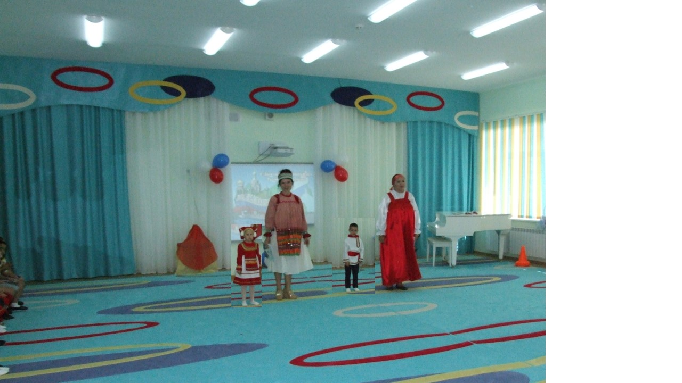
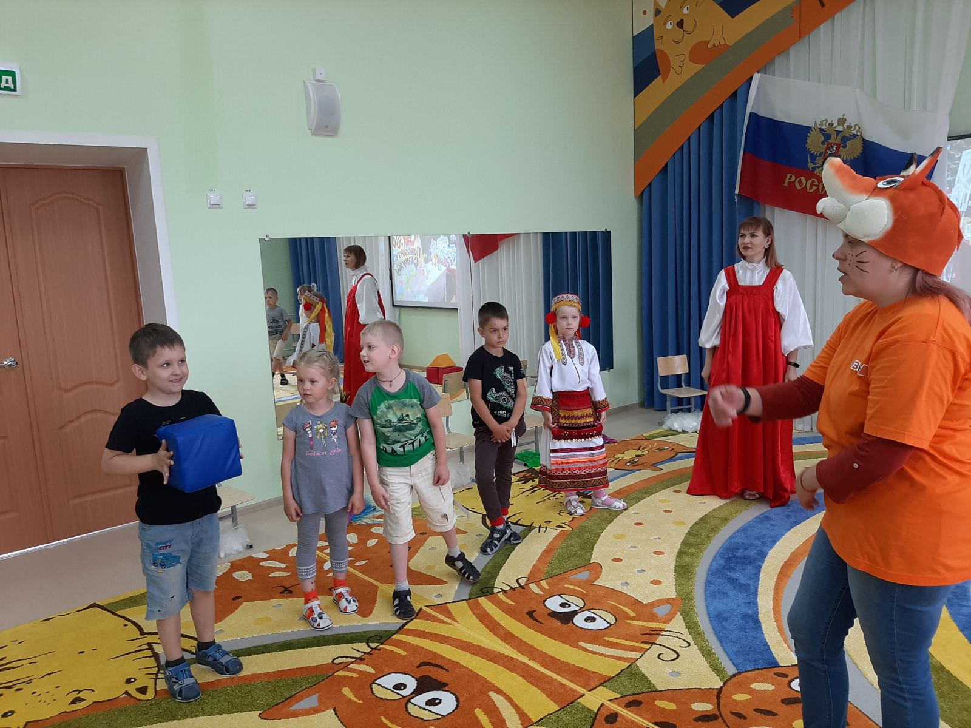
10. РЕАЛИЗАЦИЯ РЕГИОНАЛЬНОГО КОМПОНЕНТА В ОБРАЗОВАТЕЛЬНОМ ПРОЦЕССЕ

Slide 38
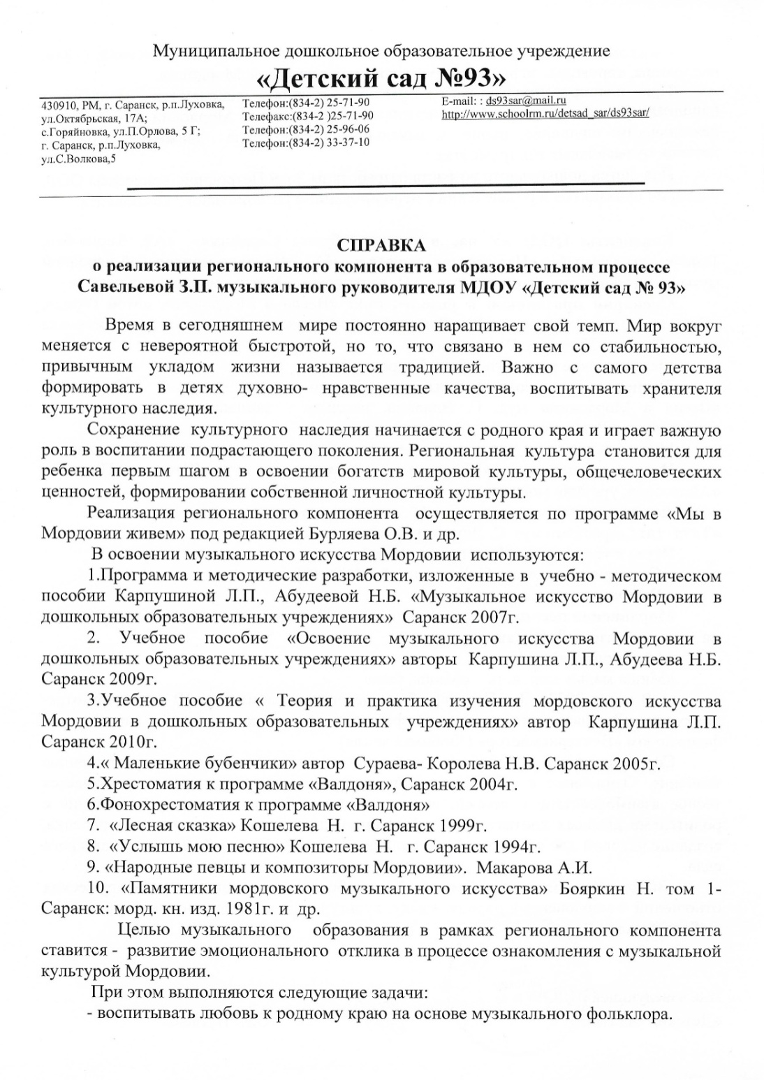
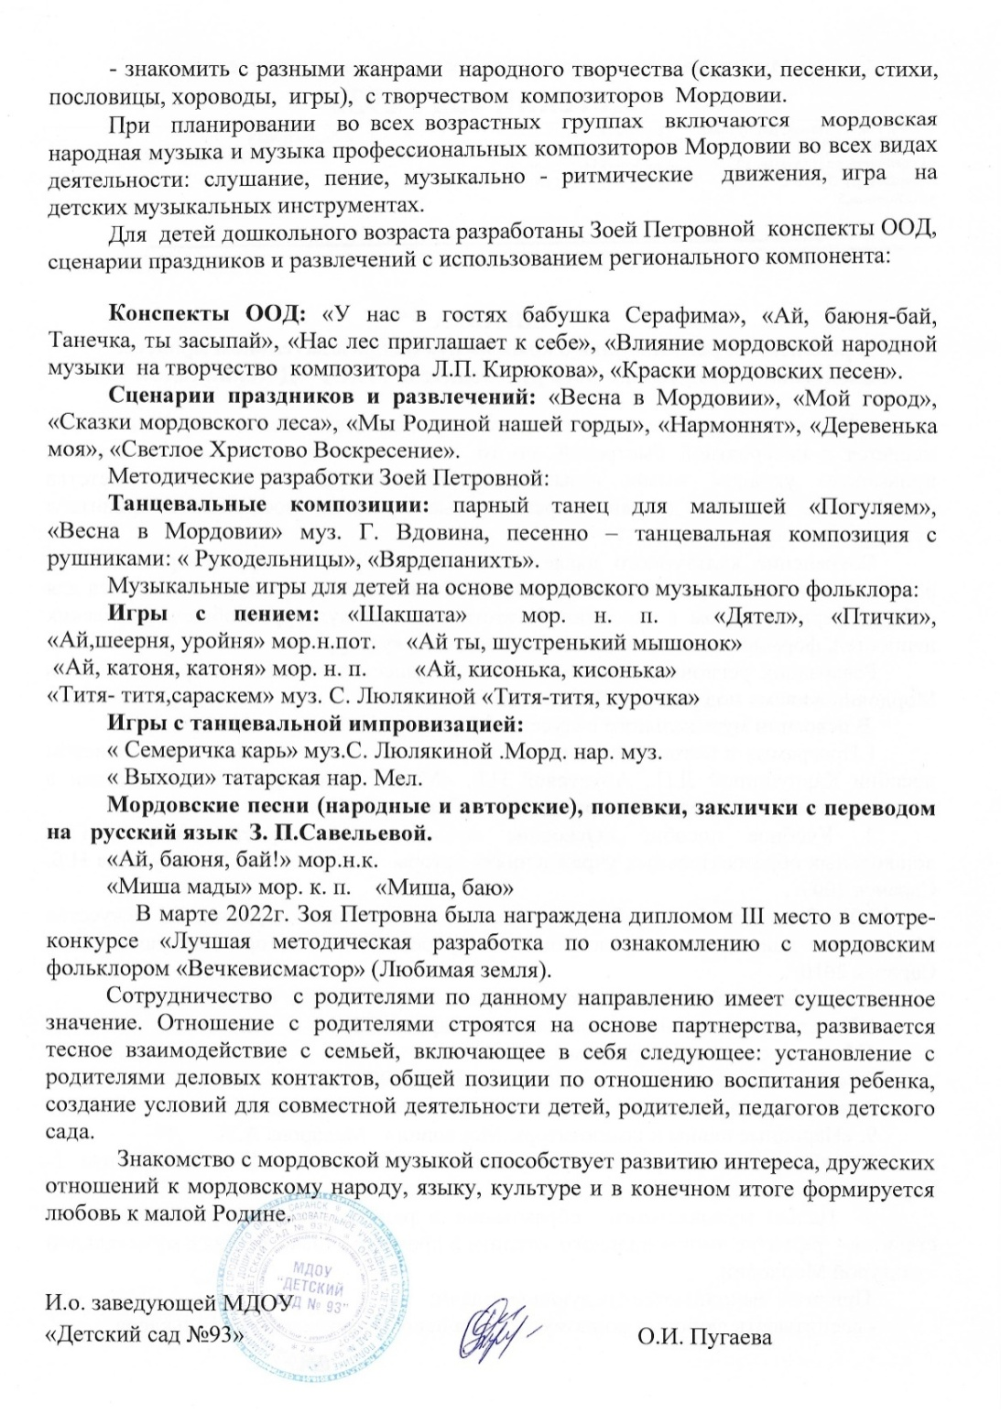

Slide 39
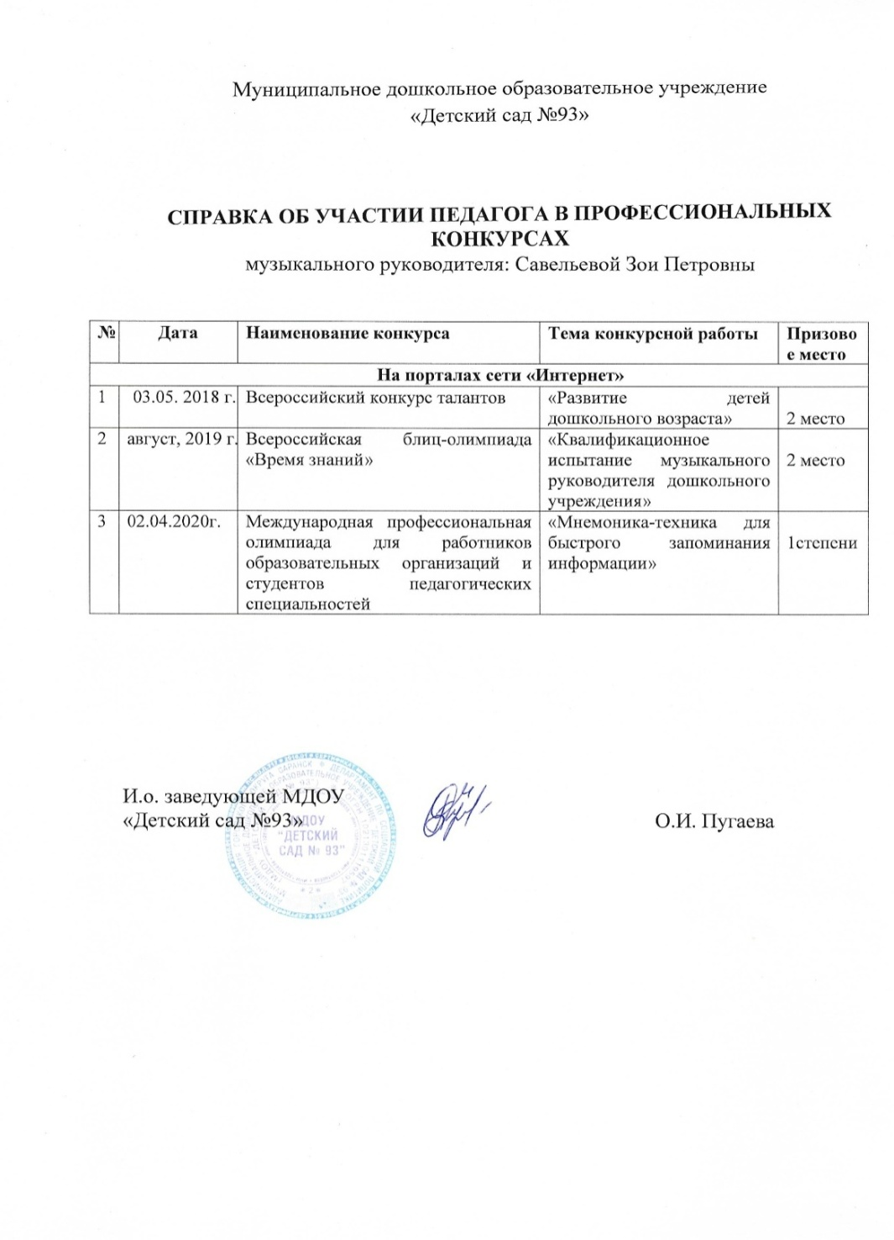
11. УЧАСТИЕ ПЕДАГОГА В ПРОФЕССИОНАЛЬНЫХ КОНКУРСАХ

Slide 42
12. НАСТАВНИЧЕСТВО

Slide 43
13. НАГРАДЫ И ПООЩРЕНИЯ
Звание: Почетный работник общего образования РФ, Приказ Минобрнауки России от 13 апреля 2005г. №232/к-н
Интернет: 2
Муниципальный уровень:
Республиканский уровень:
Российский уровень: 1
Международный уровень:

Slide 48
Спасибо за внимание!

